Slide 1
Standardized Invoice Protocol for
Platform Transactions
Interface contents to the dashboard
بروتوكول الفوترة الموحد للمعاملات عبر المنصة
محتويات الواجهة إلى الداشبورد

Slide 2
Simplified Flowchart of Steps, Parties, and Documents
مخطط مبسط للتسلسل، الأطراف، والمستندات

Slide 3
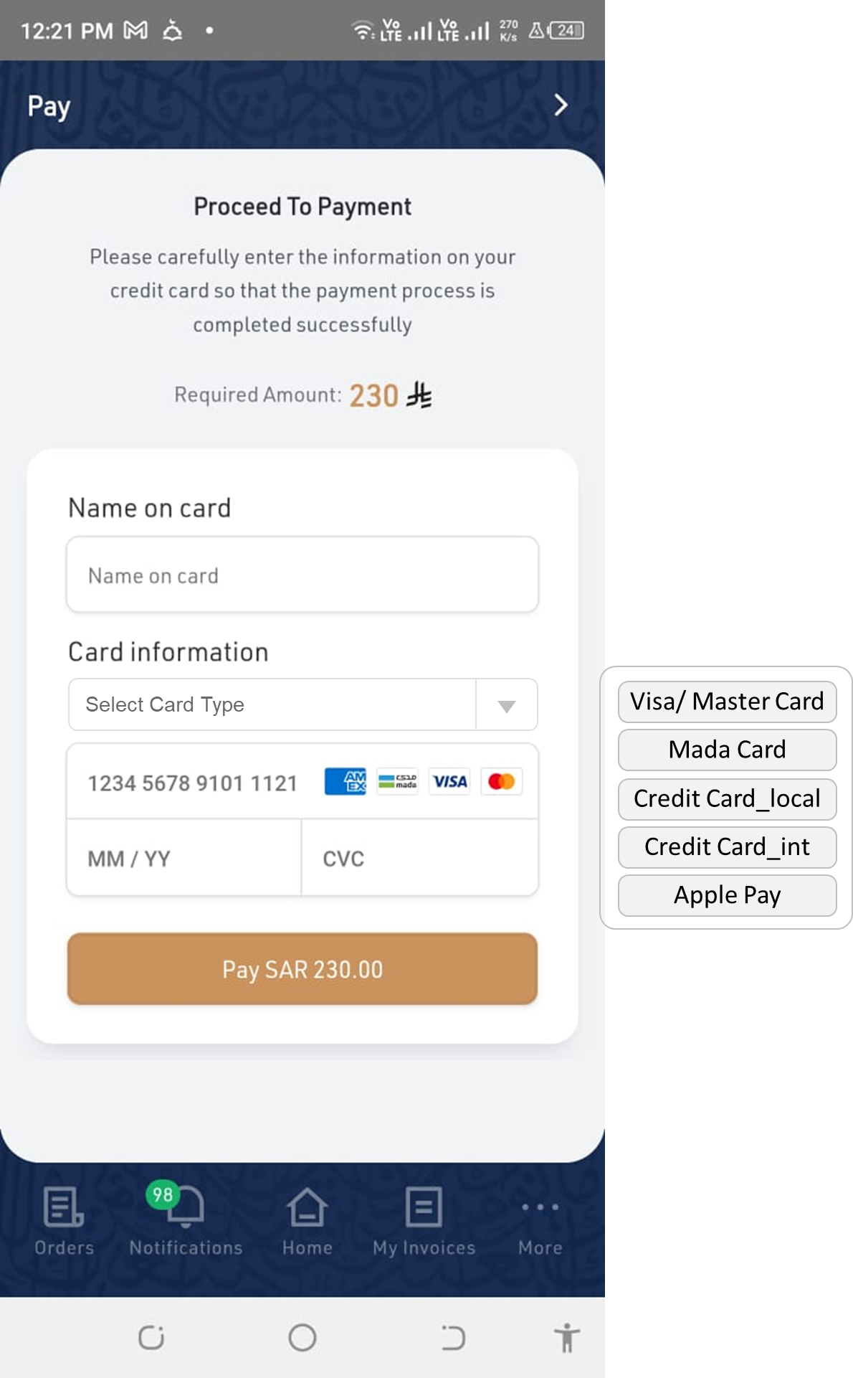
🧩 Key Steps | الخطوات الرئيسية:
Step 1
Client initiates payment
العميل يبدأ عملية الدفع
The service fee and tax are (always) paid into the Jadeer platform
account, regardless of whether the service provider (the lawyer) is
registered for tax purposes.
يدفع مبلغ الخدمة + ضريبته (دائما) إلى حساب منصة جدير دون النظر
عما إذا كان مقدم الخدمة (المحامي) مسجلاً لأغراض ضريبية أم لا.
الى وضع مقدم الخدمة "المحامي" هل هو مسجل في الضريبة أم لا.
Step 2: The platform always issues a tax invoice to the customer for the value of the service..
تصدر المنصة فاتورة ضريبية دائما للعميل بقيمة الخدمة.

Slide 4
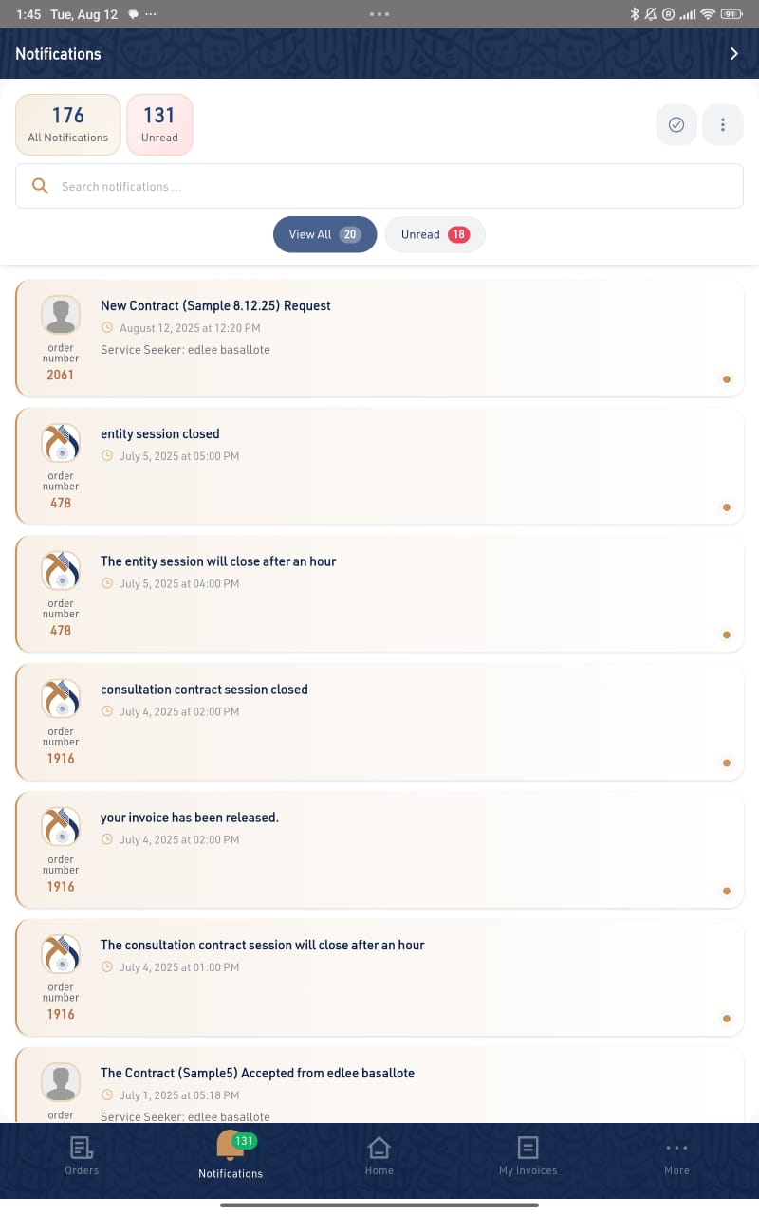
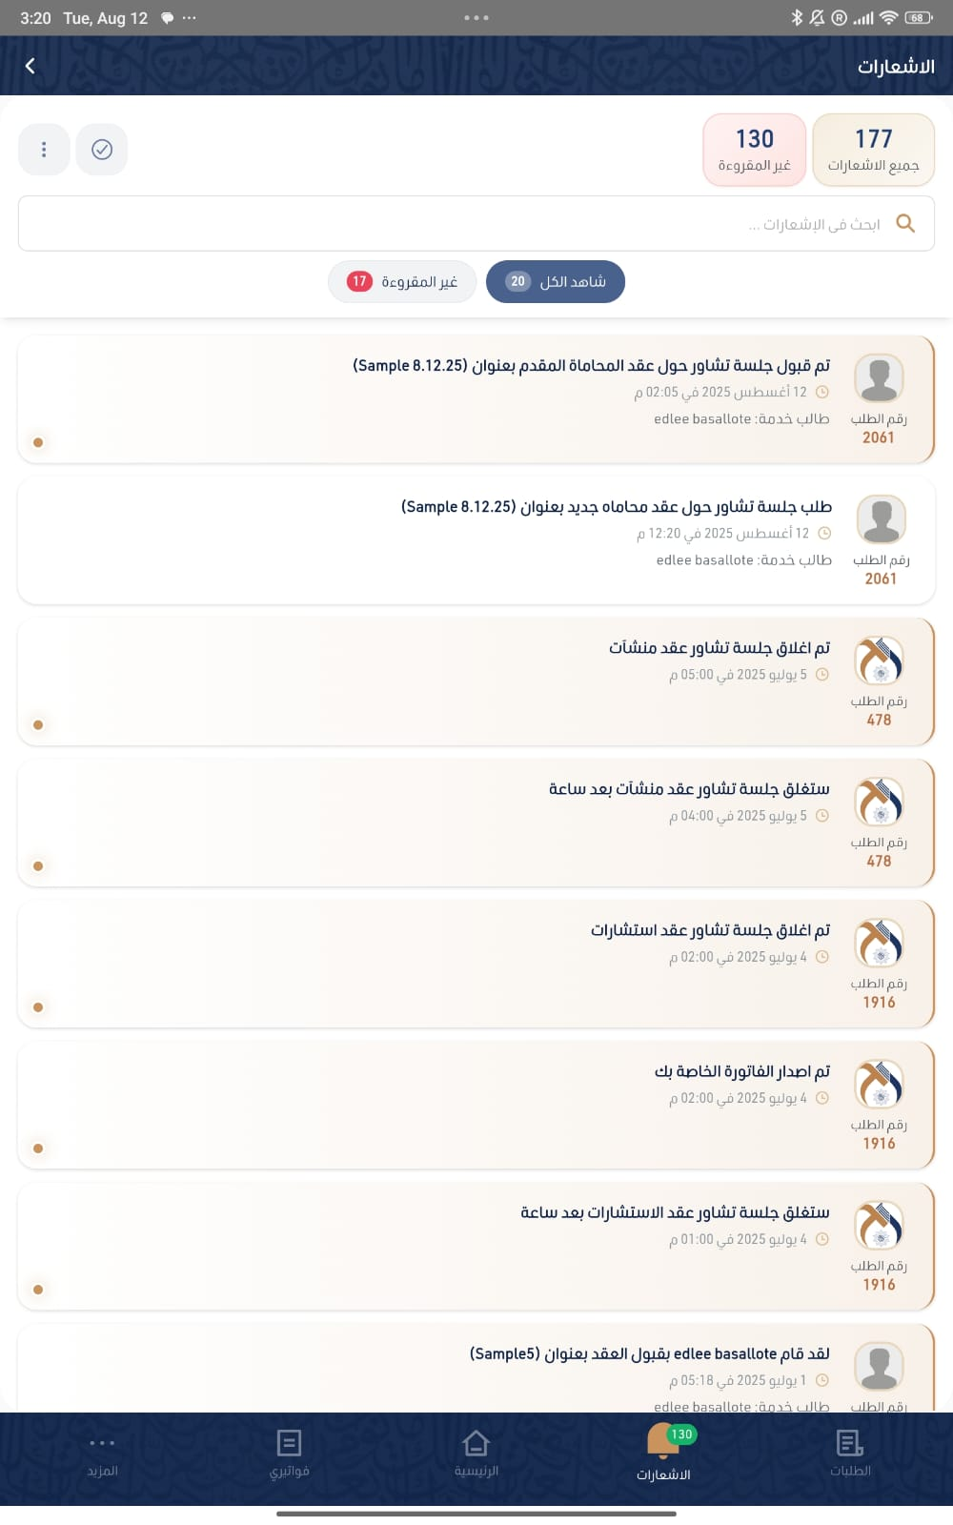
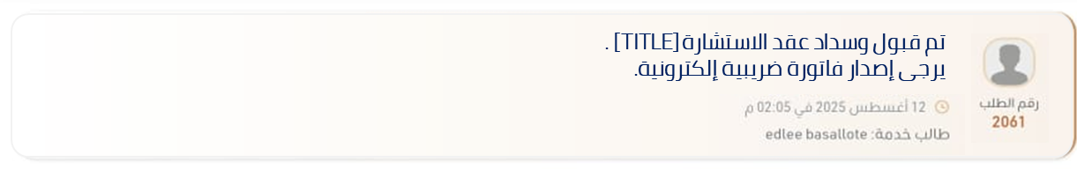
Step 3: The platform automatically notifies the lawyer when
the client pays to issue the invoice.
المنصة تُخطر المحامي تلقائيًا بدفع العميل لإصدار الفاتورة
The Consultation Contract Titled: ( ) has been accepted and paid.
Please issue your electronic Tax Invoice for the benefit of the service applicant.
الاشعار يكون حسب وضع المحامي ان كان مسجل نقول الكترونية ضريبية وإن لم يكن مسجل نقول فاتورة
The Consultation Contract titled: ( ) has been accepted and paid.
Please issue your electronic Tax Invoicefor your dues addressed to Jadeer.
تم قبول وسداد عقد الاستشارة بعنوان: ( ).
يرجى إصدار فاتورة ضريبية إلكترونية بالمستحق لكم موجهة إلى جدير.
The notification depends on the lawyer’s status. If he is registered, we say it is an electronic tax invoice. If he is not registered, we say it is an invoice.

Slide 5
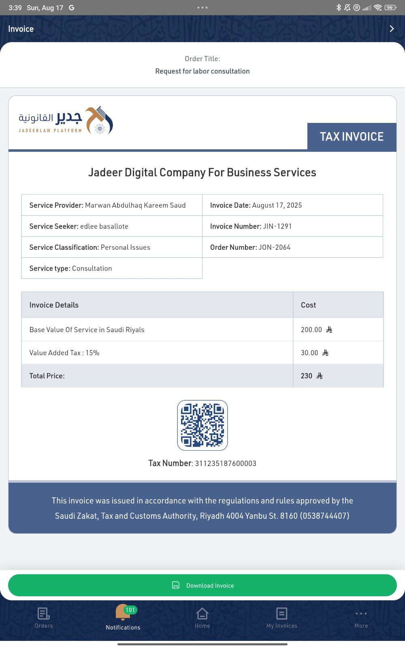
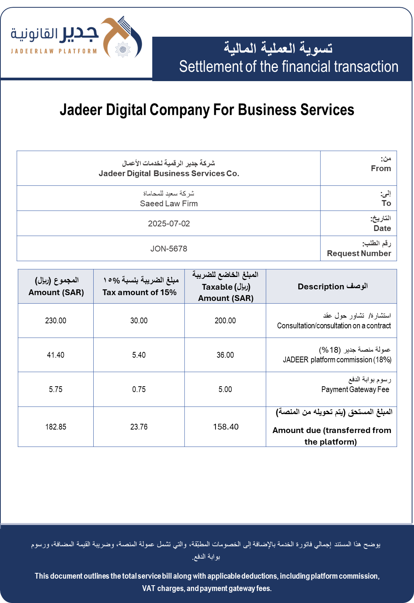
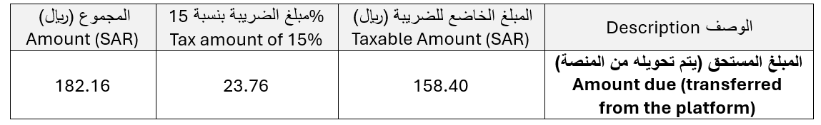
ملخص التسوية المالية (وثيقة داخلية) – شامل الضريبة
Financial Transaction Summary (Internal Document) – With Tax
Financial Settlement for Service Invoice
التسوية المالية لفاتورة الخدمة Financial Settlement for Service Invoice
ملاحظة: بمجرد الضغط على الإشعار تظهر هذه الشريحة لمقدم الخدمة
Note: Once you click on the notification, this chip will appear to the service provider.
Platform data in the invoice| بيانات المنصة في الفاتورة
| شركة جدير الرقمية لخدمات الأعمال | Jadeer Digital Business Services Co
العنوان الوطني :National Address
الرياض 4004، ش ينبع، 8160، الرمز البريدي: 13784
Riyadh 4004, Yanbu St., 8160, Postal Code: 13784
رقم سجل المنشأة | : Entity Registry Number 1010790360
الرقم الضريبي | VAT Number : 311235187600003
رقم الهاتف أو الايميلPhone number or email : 0112933334 / 0538744407
الوصف | : Description طلب استشارة قانونية Request for Legal Consultation
تصنيف الخدمة | : Service classification جنائي (جزائي) Criminal (Penal)
Download
Upload your Tax Invoice
الشكل والبيانات المطلوبة لإصدار الفاتورة الموجهة إلى جدير القانونية

Slide 6
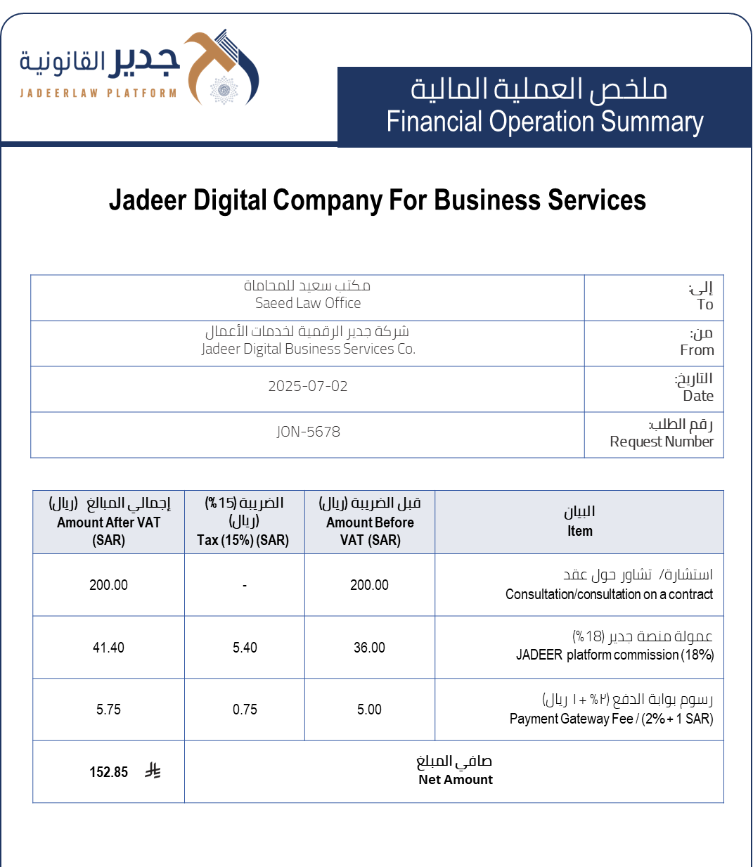
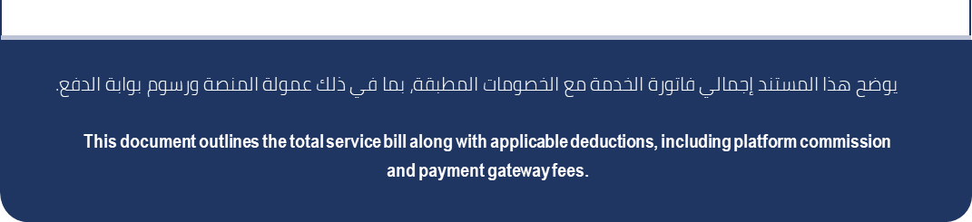
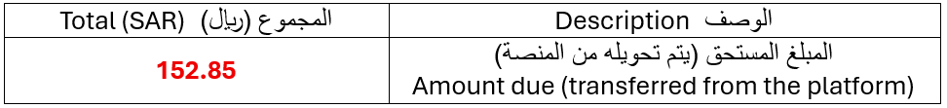
Financial Settlement for Service Invoice
ملخص العمليات المالية (مستند داخلي) – بدون ضريبة
Financial Transaction Summary (Internal Document) – Without Tax
التسوية المالية لفاتورة الخدمة
Financial Settlement for Service Invoice
التسوية المالية لفاتورة الخدمة
Financial Settlement for Service Invoice
ملاحظة: بمجرد الضغط على الإشعار تظهر هذه الشريحة لمقدم الخدمة
Note: Once you click on the notification, this chip will appear to the service provider.
Platform data in the invoice| بيانات المنصة في الفاتورة
| شركة جدير الرقمية لخدمات الأعمال | Jadeer Digital Business Services Co
العنوان الوطني :National Address
الرياض 4004، ش ينبع، 8160، الرمز البريدي: 13784
Riyadh 4004, Yanbu St., 8160, Postal Code: 13784
رقم سجل المنشأة | : Entity Registry Number 1010790360
الرقم الضريبي | VAT Number : 311235187600003
رقم الهاتف أو الايميلPhone number or email : 0112933334 / 0538744407
الوصف | : Description طلب استشارة قانونية Request for Legal Consultation
تصنيف الخدمة | : Service classification جنائي (جزائي) Criminal (Penal)
Download
Upload your Invoice
الشكل والبيانات المطلوبة لإصدار الفاتورة الموجهة إلى جدير القانونية
Download Invoice

Slide 7
Step 4: Lawyer issues an official Tax invoice to Jadeer for the full-service amount
Includes VAT if lawyer is VAT-registered
المحامي يصدر فاتورة إلكترونية رسمية إلى جدير بكامل مبلغ الخدمة
تشمل ضريبة القيمة المضافة إذا كان المحامي مسجلاً
Step 5: Lawyer uploads invoice to platform for documentation
المحامي يرفع الفاتورة على المنصة للتوثيق

Slide 8
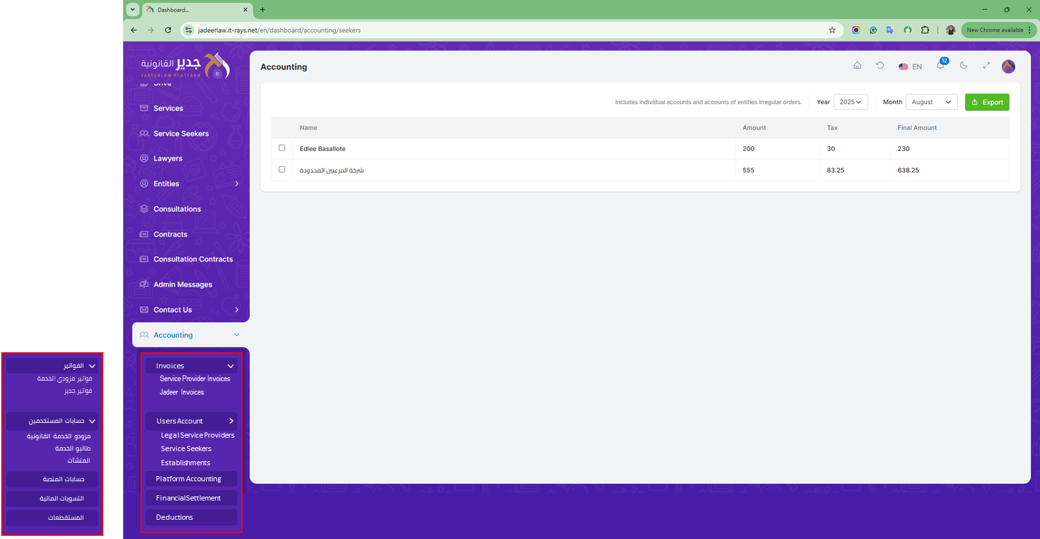

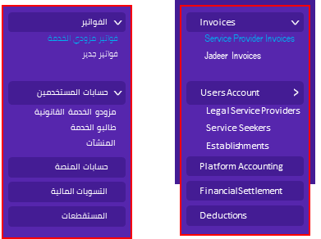

Statement of invoices issued by the platform to service applicants
بيان الفواتير المصدرة من المنصة لطالبي الخدمة
Options for STATUS
Activate | نشطة
On-Hold | معلقة
Finished | منتهية
 | Request No. رقم الطلب | Invoice Serial Number رقم الفاتورة التسلسلي | Date of Issue تاريخ الإصدار | Service Seeker طالب الخدمة | Service Provider مقدم الخدمة | Service Description وصف الخدمة | Taxable Amount (SAR) المبلغ الخاضع للضريبة (ريال ) | Tax amount of 15% مبلغ الضريبة بنسبة ١٥ % | Total Invoice Including Tax إجمالي الفاتورة شامل الضريبة | Uploaded File الملف المرفوع | Status حالة الملف | Request Status حالة الطلب
 | JON-5687 | INV-2025-001 | 7/22/2025 | Waleed Fawaz Wael Ziyad | Reham Alsubaie | جلسة تشاور حول عقد محاماهAttorney contract consultation session | 200.00 | 30.00 | 230.00 |  |  | ON-HOLD
 | JON-5688 | INV-2025-002 | 7/22/2025 | Hani Jaber Salman Badr | Abdalaziz Mohamed Abdallah ALhamed | طلب استشارة قانونية Request for Legal Consultation | 200.00 | 30.00 | 230.00
 | JON-5689 | INV-2025-003 | 7/23/2025 | Ammar Abdulsalam Nayef Abdulqader | Ufuq Al-Hikma Law Firm | طلب استشارة قانونية Request for Legal Consultation | 200.00 | 30.00 | 230.00
 | JON-5690 | INV-2025-004 | 7/24/2025 | Tariq Bandar Fawaz Aws | Nadine Abdul Wahab Murshid | طلب استشارة قانونية Request for Legal Consultation | 200.00 | 30.00 | 230.00
 | JON-5691 | INV-2025-005 | 7/24/2025 | Abdulhakeem Abdulwahab Qassem Bassam | Areej saud alharbi | طلب استشارة قانونية Request for Legal Consultation | 200.00 | 30.00 | 230.00
 | JON-5692 | INV-2025-006 | 7/25/2025 | Azzam Hazem Nader Nayef | Waleed Abdulaziz Bin Mozan Law Firm | طلب استشارة قانونية Request for Legal Consultation | 200.00 | 30.00 | 230.00
 | JON-5693 | INV-2025-007 | 7/26/2025 | Bandar Ghassan Ali Waleed | Akbar Law Firm | طلب استشارة قانونية Request for Legal Consultation | 200.00 | 30.00 | 230.00
 | JON-5694 | INV-2025-008 | 7/28/2025 | Kamal Sultan Jalal Hamed | Dr.hisham almohaimeed | طلب استشارة قانونية Request for Legal Consultation | 200.00 | 30.00 | 230.00
 | JON-5695 | INV-2025-009 | 7/28/2025 | Suhaib Lyad Elias Aref | JAMILAH SAMI M KHABIRI | طلب استشارة قانونية Request for Legal Consultation | 200.00 | 30.00 | 230.00
 | JON-5696 | INV-2025-010 | 7/29/2025 | Azzam Hazem Nader Nayef | olayan lawfirm | طلب استشارة قانونية Request for Legal Consultation | 200.00 | 30.00 | 230.00
Approved
Waiting
Approved
Approved
Approved
Approved
الفواتير الصادرة
Out-going Invoices
فواتير طالبي الخدمة
فواتير تشاور المنشآت
Service applicants’ Invoices
Entity Negotiation Invoices
Approved
الفواتير الواردة
Incoming Invoices
Approved
الفواتير الضريبية
الفواتير غير الضريبية
Tax invoices
Non-tax invoices
حسابات المستخدمين
Users Account
Approved
مزودو الخدمات القانونية
طالبو الخدمة
المنشآت
Legal Service Providers
Service Seekers
Establishments
Approved
حسابات المنصة
Platform Accounts
This page aims to record tax invoices issued by the platform to service seekers, with the exception of invoices issued to consultation service seekers from establishments.
تهدف هذه الصفحة إلى تسجيل الفواتير الضريبية التي أصدرتها المنصة لطالبي الخدمة باستثناء الفواتير المصدرة لطالبي خدمة التشاور من المنشآت
إيرادات المنصة
بيان التسويات المالية
بيان ف تشاور المنشآت
تحليل مجموع الإيرادات
بيان التسويات المالية
بيان استرداد العميل
Platform revenues
Financial statement
Entity Negotiation Invoice
Total Revenue Analysis
Financial Settlement - Provider
Clients Refund Statement
Note: Change names and rearrange only.
تغيير مسميات واعادة الترتيب فقط
المستقطعات
Deductions

Slide 9
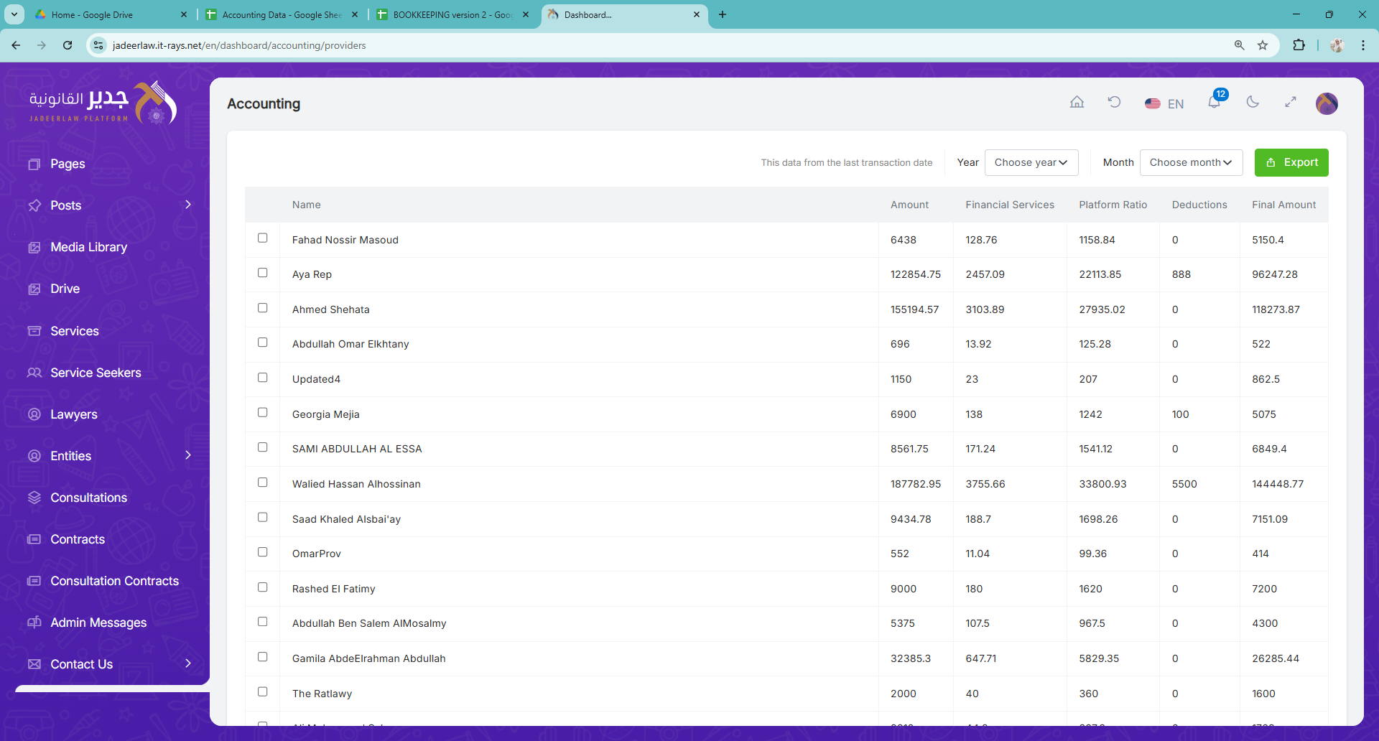
If approved, the system will automatically include this invoice for disbursement/transfer
في حالة الموافقة، سيقوم النظام تلقائيًا بإدراج هذه الفاتورة للصرف/التحويل
The system will automatically send a notification to the service provider to upload a correct copy of the invoice.
سيقوم النظام تلقائيًا بإرسال إشعار إلى مزود الخدمة لتحميل نسخة صحيحة من الفاتورة.
Options for STATUS
Transferred | تم التحويل
Activate | تفعيل
On-Hold | معلقة
Cancel | إلغاء
JON-5687
Send
Request No. رقم الطلب | Invoice Serial Number رقم الفاتورة التسلسلي | Date of Issue تاريخ الإصدار | Service Requester طالب الخدمة | Service Provider مقدم الخدمة | Service Description وصف الخدمة | Taxable Amount (SAR) المبلغ الخاضع للضريبة (ريال ) | Tax amount of 15% مبلغ الضريبة بنسبة ١٥ % | Basic Payment Amount المبلغ الأساسي للمدفوعات | Platform Commission عمولة المنصة | Tax amount of 15% مبلغ الضريبة بنسبة ١٥ % | Payment Gateway Fee رسوم بوابة الدفع | Tax amount of 15% مبلغ الضريبة بنسبة ١٥ % | Refund Amount المبلغ المسترجع | Total Amount Before Tax for Service Provider إجمالي المبلغ قبل الضريبة لمقدم الخدمة | Tax amount of 15% مبلغ الضريبة بنسبة ١٥ % | Total Invoice Including Tax إجمالي الفاتورة شامل الضريبة | Uploaded File الملف المرفوع | File Status حالة الملف | Request Status حالة الطلب
JON-5687 | INV-2025-001 | 7/22/2025 | Waleed Fawaz Wael Ziyad | Reham Alsubaie | جلسة تشاور حول عقد محاماه Attorney contract consultation session | 200.00 | 30.00 | 230.00 | 36.00 | 5.40 | 5.60 | 0.84 | 0.00 | 158.40 | 23.76 | 182.16 |  |  | Activate
JON-5687-LC01 | INV-2025-003 | 7/23/2025 | Waleed Fawaz Wael Ziyad | Reham Alsubaie | طلب عقد محاماة Request for a Lawyer Contract | 20,000.00 | 3,000.00 | 23,000.00 | 6,426.00 | 963.90 | - | - | - | 13,574.00 | 2,036.10 | 15,610.10
Approved
Approved
File Status
Add Refund
Approved
Reject
Time stamp | Amount | Reason for Refund
Total Refund | 0.00
Overall Status
Enter the Amount:
Enter the Reason of Refund:
0.00
Transferred
On-Hold
Activate
Cancel
Add Note
This table documents the procedures carried out on the amount of each request, starting with the request invoice data issued by the platform to the customer, receiving the invoice issued by the service provider and uploading it to the platform, and the inspection procedures, with clarification of the status.يوثق هذا الجدول الاجراءات التي تمت على مبلغ كل طلب
ابتداء من بيانات فاتورة الطلب المصدرة من المنصة للعميل واستقبال الفاتورة التي يصدرها مقدم الخدمة ويرفعها على المنصة واجراءات الفحص مع ايضاح الحالة
7:24:2025_10:00:00 | Under Jadeer mitigation 7-23-2025.
Enter

Slide 10
Options for STATUS
Activate | نشطة
On-Hold | معلقة
Finished | منتهية
Statement of invoices issued to applicants for the facility consultation service
بيان الفواتير المصدرة لطالبي خدمة تشاور المنشآت
 | Request No. رقم الطلب | Invoice Serial Number رقم الفاتورة التسلسلي | Date of Issue تاريخ الإصدار | Service Requester طالب الخدمة | Service Provider مقدم الخدمة | Service Description وصف الخدمة | Taxable Amount (SAR) المبلغ الخاضع للضريبة (ريال ) | Tax amount of 15% مبلغ الضريبة بنسبة ١٥ % | Total Invoice Including Tax إجمالي الفاتورة شامل الضريبة
 | JON-5691 | INV-2025-011 | 7/22/2025 | Waleed Fawaz Wael Ziyad | Golden Bear | جلسة مناقشة عقد منشاتBusiness Contract Discussion Session | 100.00 | 15.00 | 115.00
 | JON-5692 | INV-2025-012 | 7/22/2025 | Hani Jaber Salman Badr | Fortify | جلسة مناقشة عقد منشاتBusiness Contract Discussion Session | 100.00 | 15.00 | 115.00
 | JON-5693 | INV-2025-013 | 7/23/2025 | Ammar Abdulsalam Nayef Abdulqader | Entity To Try Entities | جلسة مناقشة عقد منشاتBusiness Contract Discussion Session | 100.00 | 15.00 | 115.00
 | JON-5694 | INV-2025-014 | 7/24/2025 | Tariq Bandar Fawaz Aws | Shial Company | جلسة مناقشة عقد منشاتBusiness Contract Discussion Session | 100.00 | 15.00 | 115.00
 | JON-5695 | INV-2025-015 | 7/24/2025 | Abdulhakeem Abdulwahab Qassem Bassam | Stopfix | جلسة مناقشة عقد منشاتBusiness Contract Discussion Session | 100.00 | 15.00 | 115.00
 | JON-5696 | INV-2025-016 | 7/25/2025 | Azzam Hazem Nader Nayef | Al Magd Stairs | جلسة مناقشة عقد منشاتBusiness Contract Discussion Session | 100.00 | 15.00 | 115.00
 | JON-5697 | INV-2025-017 | 7/26/2025 | Bandar Ghassan Ali Waleed | Xeno | جلسة مناقشة عقد منشاتBusiness Contract Discussion Session | 100.00 | 15.00 | 115.00
 | JON-5698 | INV-2025-018 | 7/28/2025 | Kamal Sultan Jalal Hamed | TechNoma | جلسة مناقشة عقد منشاتBusiness Contract Discussion Session | 100.00 | 15.00 | 115.00
الفواتير الصادرة
Out-going Invoices
فواتير طالبي الخدمة
فواتير تشاور المنشآت
Service applicants’ Invoices
Entity Negotiation Invoices
الفواتير الواردة
Incoming Invoices
الفواتير الضريبية
الفواتير غير الضريبية
Tax invoices
Non-tax invoices
حسابات المستخدمين
Users Account
This page aims to record tax invoices issued by the platform to those requesting a discussion service regarding a facility contract.
تهدف هذه الصفحة إلى تسجيل الفواتير الضريبية التي أصدرتها المنصة لطالبي خدمة (فقط مناقشة حول عقد منشآت).
مزودو الخدمات القانونية
طالبو الخدمة
المنشآت
Legal Service Providers
Service Seekers
Establishments
حسابات المنصة
Platform Accounts
إيرادات المنصة
بيان التسويات المالية
بيان ف تشاور المنشآت
تحليل مجموع الإيرادات
بيان التسويات المالية
بيان استرداد العميل
Platform revenues
Financial statement
Entity Negotiation Invoice
Total Revenue Analysis
Financial Settlement - Provider
Clients Refund Statement
Note: Change names and rearrange only.
تغيير مسميات واعادة الترتيب فقط
المستقطعات
Deductions

Slide 11
Step 6: If lawyer is VAT-registered | إذا كان المحامي مسجلاً في الضريبة
→ Platform verifies invoice (QR code, signature, data match)
Verifying the tax invoice from within the platform software: (Provided by Zakat for digital platforms)
    * تقوم المنصة بالتحقق من الفاتورة التي قام برفعها وتحميلها وتفحص صحة (رمز QR، التوقيع، تطابق البيانات)
    علما أن التحقق من الفاتورة الضريبية يتم من داخل برنامج المنصة:
    أ) ملاحظة: (كود هذه الخدمة مقدم للمبرمجين "مجانا" من هيئة الزكاة للمنصات الرقمية وهذا معلن على موقعهم)

Slide 12
2️⃣ Verifying the tax invoice from within the platform software: (Provided by Zakat for digital platforms)| التحقق من الفاتورة الضريبية من داخل برمجيات المنصة: (توفرها الزكاة للمنصات الرقمية)
Purpose: To verify the Tax Invoice uploaded by the Service Provider (Lawyer) for Jadeer
الغرض: للتحقق من الفاتورة الضريبية التي تم رفعها من قبل مقدم الخدمة (المحامي) لمنصة جدير
• The system must retrieve and validate the invoice using ZATCA’s verification code
يجب على النظام استرجاع الفاتورة والتحقق منها باستخدام كود التحقق من الهيئة
• Checks include | تشمل الفحوصات:
QR Code authenticity
صحة رمز QR
Digital signature validity
صلاحية التوقيع الرقمي
Data structure and field match
مطابقة هيكل البيانات والحقول
Only verified invoices are eligible for settlement and transfer
لا يتم صرف أو تحويل المبلغ إلا بعد التحقق من الفاتورة بنجاح
⚙️ Attention: In accordance with the requirements of the Zakat, Tax and Customs Authority, platform invoices are linked to the Authority’s programming interface (API). للهيئة(API) تنبيه: وفق متطلبات هيئة الزكاة والضريبة والجمارك يتم ربط فواتير المنصة بالواجهة البرمجة
📌 Attention تنبيه:
The technical team must do the following: (1) integrate the system with ZATCA’s e-invoicing platform (Fatoora Portal) using the approved API and (2) obtain the required code from ZATCA.
يجب على الفريق التقني ربط النظام بمنصة الفوترة الإلكترونية التابعة للهيئة (بوابة فاتورة) باستخدام واجهة البرمجة المعتمدة والحصول على الكود المطلوب.
1️⃣ Sending invoices issued by the platform to service providers|
ارسال الفواتير التي تصدرها المنصة لمقدمي الخدمة؛
Purpose: Sending electronic tax invoices in accordance with the terms approved by the Authority.
الغرض: إرسال الفواتير الضريبية الإلكترونية وفقًا للشروط المعتمدة من قبل الهيئة.
1.1 Tax Invoice to Service Seeker | فاتورة ضريبية لمتلقي الخدمة
Type: Tax Invoice
النوع: فاتورة ضريبية
Issuer: Platform
المصدر: المنصة
Recipient: Service Seeker
المستلم: متلقي الخدمة
Description: Service charged by the platform
            الوصف : الخدمة التي يتم تحصيلها بواسطة المنصة
              | Must include يجب أن تشمل:
XML (UBL 2.1) format
صيغة XML (UBL 2.1)
QR Code, digital signature, UUID
رمز QR، توقيع رقمي، رقم UUID
Clearance via ZATCA before delivery
اعتماد الفاتورة من الهيئة قبل إرسالها

Slide 13
Note:
For non-tax invoices, once the non-tax invoices are uploaded by the service provider, there is no need for the system program to check them, but they are reviewed manually.
ملاحظة: بالنسبة للفواتير غير الضريبية، بمجرد تحميل الفواتير غير الضريبية بواسطة مزود الخدمة، لا توجد حاجة لفحصها من برنامج النظام للتحقق منها، ولكن تتم مراجعتها يدويًا.

Slide 14
Statement of "tax" invoices issued by the service provider and uploaded to the platform
بيان الفواتير "الضريبية" المصدرة من مقدم الخدمة المرفوعة على المنصة
Options for STATUS
Transferred | تم التحويل
Activate | تفعيل
On-Hold | معلقة
Cancel | إلغاء
 | Request No. رقم الطلب | Invoice Serial Number رقم الفاتورة التسلسلي | Date of Issue تاريخ الإصدار | Service Seeker طالب الخدمة | Service Provider مقدم الخدمة | Service Description وصف الخدمة | Taxable Amount (SAR) المبلغ الخاضع للضريبة (ريال ) | Tax amount of 15% مبلغ الضريبة بنسبة ١٥ % | Platform Commission with VAT عمولة المنصة مع ضريبة القيمة المضافة | Payment Gateway Fee with VAT رسوم بوابة الدفع مع ضريبة القيمة المضافة | Refund Amount المبلغ المسترجع | Total Invoice Including Tax إجمالي الفاتورة شامل الضريبة | Uploaded File الملف المرفوع | File Status حالة الملف | Request Status حالة الطلب
 | JON-5680 | INV-2025-001 | 7/22/2025 | Bandar Ghassan Ali Waleed | Reham Alsubaie | طلب استشارة قانونية Request for Legal Consultation | 200.00 | 30.00 | 41.40 | 6.44 | 0.00 | 182.16 |  |  | ON-HOLD
 | JON-5688 | INV-2025-002 | 7/22/2025 | Hani Jaber Salman Badr | Abdalaziz Mohamed Abdallah ALhamed | طلب استشارة قانونية Request for Legal Consultation | 200.00 | 0.00 | 41.40 | 5.75 | 0.00 | 152.85
 | JON-5689 | INV-2025-003 | 7/23/2025 | Ammar Abdulsalam Nayef Abdulqader | Ufuq Al-Hikma Law Firm | طلب استشارة قانونية Request for Legal Consultation | 200.00 | 30.00 | 41.40 | 6.44 | 0.00 | 182.16
 | JON-5690 | INV-2025-004 | 7/24/2025 | Tariq Bandar Fawaz Aws | Nadine Abdul Wahab Murshid | طلب استشارة قانونية Request for Legal Consultation | 200.00 | 30.00 | 41.40 | 6.44 | 0.00 | 182.16
 | JON-5691 | INV-2025-005 | 7/24/2025 | Abdulhakeem Abdulwahab Qassem Bassam | Areej saud alharbi | طلب استشارة قانونية Request for Legal Consultation | 200.00 | 30.00 | 41.40 | 6.44 | 0.00 | 182.16
 | JON-5692 | INV-2025-006 | 7/25/2025 | Azzam Hazem Nader Nayef | Waleed Abdulaziz Bin Mozan Law Firm | طلب استشارة قانونية Request for Legal Consultation | 200.00 | 30.00 | 41.40 | 6.44 | 0.00 | 182.16
 | JON-5693 | INV-2025-007 | 7/26/2025 | Bandar Ghassan Ali Waleed | Akbar Law Firm | طلب استشارة قانونية Request for Legal Consultation | 200.00 | 30.00 | 41.40 | 6.44 | 0.00 | 182.16
 | JON-5694 | INV-2025-008 | 7/28/2025 | Kamal Sultan Jalal Hamed | Dr.hisham almohaimeed | طلب استشارة قانونية Request for Legal Consultation | 200.00 | 30.00 | 41.40 | 6.44 | 0.00 | 182.16
 | JON-5695 | INV-2025-009 | 7/28/2025 | Suhaib Lyad Elias Aref | JAMILAH SAMI M KHABIRI | طلب استشارة قانونية Request for Legal Consultation | 200.00 | 30.00 | 41.40 | 6.44 | 0.00 | 182.16
 | JON-5696 | INV-2025-010 | 7/29/2025 | Azzam Hazem Nader Nayef | olayan lawfirm | طلب استشارة قانونية Request for Legal Consultation | 200.00 | 30.00 | 41.40 | 6.44 | 0.00 | 152.16
Approved
Waiting
Approved
الفواتير الصادرة
Out-going Invoices
فواتير طالبي الخدمة
فواتير تشاور المنشآت
Service applicants’ Invoices
Entity Negotiation Invoices
Approved
الفواتير الواردة
Incoming Invoices
الفواتير الضريبية
الفواتير غير الضريبية
Tax invoices
Non-tax invoices
حسابات المستخدمين
Users Account
Approved
مزودو الخدمات القانونية
طالبو الخدمة
المنشآت
Legal Service Providers
Service Seekers
Establishments
حسابات المنصة
Platform Accounts
Approved
إيرادات المنصة
بيان التسويات المالية
بيان ف تشاور المنشآت
تحليل مجموع الإيرادات
بيان التسويات المالية
بيان استرداد العميل
Platform revenues
Financial statement
Entity Negotiation Invoice
Total Revenue Analysis
Financial Settlement - Provider
Clients Refund Statement
Approved
المستقطعات
Deductions
Approved
Approved
Approved

Slide 15
If approved, the system will automatically include this invoice for disbursement/transfer
في حالة الموافقة، سيقوم النظام تلقائيًا بإدراج هذه الفاتورة للصرف/التحويل
The system will automatically send a notification to the service provider to upload a correct copy of the invoice.
سيقوم النظام تلقائيًا بإرسال إشعار إلى مزود الخدمة لتحميل نسخة صحيحة من الفاتورة.
Options for STATUS
Transferred | تم التحويل
Activate | تفعيل
On-Hold | معلقة
Cancel | إلغاء
JON-5680
Send
Request No. رقم الطلب | Invoice Serial Number رقم الفاتورة التسلسلي | Date of Issue تاريخ الإصدار | Service Requester طالب الخدمة | Service Provider مقدم الخدمة | Service Description وصف الخدمة | Taxable Amount (SAR) المبلغ الخاضع للضريبة (ريال ) | Tax amount of 15% مبلغ الضريبة بنسبة ١٥ % | Basic Payment Amount المبلغ الأساسي للمدفوعات | Platform Commission عمولة المنصة | Tax amount of 15% مبلغ الضريبة بنسبة ١٥ % | Payment Gateway Fee رسوم بوابة الدفع | Tax amount of 15% مبلغ الضريبة بنسبة ١٥ % | Refund Amount المبلغ المسترجع | Total Amount Before Tax for Service Provider إجمالي المبلغ قبل الضريبة لمقدم الخدمة | Tax amount of 15% مبلغ الضريبة بنسبة ١٥ % | Total Invoice Including Tax إجمالي الفاتورة شامل الضريبة | Uploaded File الملف المرفوع | File Status حالة الملف | Request Status حالة الطلب
JON-5687 | INV-2025-001 | 7/22/2025 | Bandar Ghassan Ali Waleed | Reham Alsubaie | جلسة تشاور حول عقد محاماه Attorney contract consultation session | 200.00 | 30.00 | 230.00 | 36.00 | 5.40 | 5.60 | 0.84 | 0.00 | 158.40 | 23.76 | 182.16 |  |  | On-Hold
Approved
File Status
Add Refund
Approved
Reject
Time stamp | Amount | Reason for Refund
7:24:2025_10:00:00 | 50.00 | 5 hours late in the meeting
Total Refund | 50.00
Overall Status
Enter the Amount:
Enter the Reason of Refund:
0.00
Transferred
On-Hold
Activate
Cancel
Add Note
للأهمية: هذه صفحة للموافقة على الفاتورة لتحال الى الصرف فقط وليست للفحص الإلكتروني.
7:24:2025_10:00:00 | Under Jadeer mitigation 7-23-2025.
This table documents the procedures carried out on the amount of each request, starting with the request invoice data issued by the platform to the customer, receiving the invoice issued by the service provider and uploading it to the platform, and the inspection procedures, with clarification of the status.
يوثق هذا الجدول الاجراءات الذي تمت على مبلغ كل طلب
ابتداء من بيانات فاتورة الطلب المصدرة من المنصة للعميل واستقبال الفاتورة التي يصدرها مقدم الخدمة ويرفعها على المنصة واجراءات الفحص مع ايضاح الحالة
Enter

Slide 16
Options for STATUS
Transferred | تم التحويل
Activate | تفعيل
On-Hold | معلقة
Cancel | إلغاء
Statement of "non-tax" invoices issued by the service provider and uploaded to the platformبيان الفواتير "غير الضريبية" المصدرة من مقدم الخدمة المرفوعة على المنصة
 | Request No. رقم الطلب | Invoice Serial Number رقم الفاتورة التسلسلي | Date of Issue تاريخ الإصدار | Service Seeker طالب الخدمة | Service Provider مقدم الخدمة | Service Description وصف الخدمة | Taxable Amount (SAR) المبلغ الخاضع للضريبة (ريال ) | Tax amount of 15% مبلغ الضريبة بنسبة ١٥ % | Platform Commission with VAT عمولة المنصة مع ضريبة القيمة المضافة | Payment Gateway Fee with VAT رسوم بوابة الدفع مع ضريبة القيمة المضافة | Refund Amount المبلغ المسترجع | Total Invoice Including Tax إجمالي الفاتورة شامل الضريبة | Uploaded File الملف المرفوع | File Status حالة الملف | Request Status حالة الطلب
 | JON-3214 | INV-2025-015 | 7/5/2025 | Waseem Tariq Almashni | Fisal Alyosef | طلب استشارة قانونية Request for Legal Consultation | 200.00 | 30.00 | 41.40 | 6.44 | 0.00 | 152.16
 | JON-5699 | INV-2025-016 | 7/6/2025 | Mohamad Ahmad | Abdullah khaled Alsanoni | طلب استشارة قانونية Request for Legal Consultation | 200.00 | 30.00 | 41.40 | 6.44 | 0.00 | 152.16
 | JON-5700 | INV-2025-017 | 7/7/2025 | Meshari Alharbi | Hassan Altwijri | طلب استشارة قانونية Request for Legal Consultation | 200.00 | 30.00 | 41.40 | 6.44 | 0.00 | 152.16
 | JON-5701 | INV-2025-018 | 7/8/2025 | Ali Abdullah | Moath Ahmed Omar Batarfi | طلب استشارة قانونية Request for Legal Consultation | 200.00 | 30.00 | 41.40 | 6.44 | 0.00 | 152.16
 | JON-5702 | INV-2025-019 | 7/9/2025 | BANDER AL SHAMRYI | AL-AWTHAK LAW FIRM | طلب استشارة قانونية Request for Legal Consultation | 200.00 | 30.00 | 41.40 | 6.44 | 0.00 | 152.16
 | JON-5703 | INV-2025-020 | 7/10/2025 | Ali Makes | Abdulmajeed Mohammed Alessa | طلب استشارة قانونية Request for Legal Consultation | 200.00 | 30.00 | 41.40 | 6.44 | 0.00 | 152.16
 | JON-5704 | INV-2025-021 | 7/11/2025 | Mohammed Saud Alkhulaify | MAJED GHAZI AWADH ALLAH ALOSIMI | طلب استشارة قانونية Request for Legal Consultation | 200.00 | 30.00 | 41.40 | 6.44 | 0.00 | 152.16
 | JON-5705 | INV-2025-022 | 7/12/2025 | Maram Abdulghani Al-Rashed | Khalid muidh alshahrani | طلب استشارة قانونية Request for Legal Consultation | 200.00 | 30.00 | 41.40 | 6.44 | 0.00 | 152.16
 | JON-5706 | INV-2025-023 | 7/13/2025 | Bandar Al-Zahrani | MOHAMMAD ABDUALKARIM ALMARSHOOD | طلب استشارة قانونية Request for Legal Consultation | 200.00 | 30.00 | 41.40 | 6.44 | 0.00 | 182.16
 | JON-5707 | INV-2025-024 | 7/14/2025 | Mohammad Turki | Bader myfarh Alghazwani | طلب استشارة قانونية Request for Legal Consultation | 200.00 | 30.00 | 41.40 | 6.44 | 0.00 | 152.16
Approved
Waiting
Approved
الفواتير الصادرة
Out-going Invoices
فواتير طالبي الخدمة
فواتير تشاور المنشآت
Service applicants’ Invoices
Entity Negotiation Invoices
Approved
الفواتير الواردة
Incoming Invoices
الفواتير الضريبية
الفواتير غير الضريبية
Tax invoices
Non-tax invoices
حسابات المستخدمين
Users Account
Approved
مزودو الخدمات القانونية
طالبو الخدمة
المنشآت
Legal Service Providers
Service Seekers
Establishments
حسابات المنصة
Platform Accounts
Approved
إيرادات المنصة
بيان التسويات المالية
بيان ف تشاور المنشآت
تحليل مجموع الإيرادات
بيان التسويات المالية
بيان استرداد العميل
Platform revenues
Financial statement
Entity Negotiation Invoice
Total Revenue Analysis
Financial Settlement - Provider
Clients Refund Statement
Note: Change names and rearrange only.
تغيير مسميات واعادة الترتيب فقط
Approved
المستقطعات
Deductions
Approved
Approved
Approved

Slide 17
If approved, the system will automatically include this invoice for disbursement/transfer
في حالة الموافقة، سيقوم النظام تلقائيًا بإدراج هذه الفاتورة للصرف/التحويل
The system will automatically send a notification to the service provider to upload a correct copy of the invoice.
سيقوم النظام تلقائيًا بإرسال إشعار إلى مزود الخدمة لتحميل نسخة صحيحة من الفاتورة.
Options for STATUS
Transferred | تم التحويل
Activate | تفعيل
On-Hold | معلقة
Cancel | إلغاء
JON-3214
Send
Request No. رقم الطلب | Invoice Serial Number رقم الفاتورة التسلسلي | Date of Issue تاريخ الإصدار | Service Requester طالب الخدمة | Service Provider مقدم الخدمة | Service Description وصف الخدمة | Taxable Amount (SAR) المبلغ الخاضع للضريبة (ريال ) | Tax amount of 15% مبلغ الضريبة بنسبة ١٥ % | Basic Payment Amount المبلغ الأساسي للمدفوعات | Platform Commission عمولة المنصة | Tax amount of 15% مبلغ الضريبة بنسبة ١٥ % | Payment Gateway Fee رسوم بوابة الدفع | Tax amount of 15% مبلغ الضريبة بنسبة ١٥ % | Refund Amount المبلغ المسترجع | Total Amount for Service Provider المبلغ الإجمالي لمقدم الخدمة | Tax amount of 15% مبلغ الضريبة بنسبة ١٥ % | Total Invoice إجمالي الفاتورة | Uploaded File الملف المرفوع | File Status حالة الملف | Request Status حالة الطلب
JON-5687 | INV-2025-001 | 7/22/2025 | Bandar Ghassan Ali Waleed | Reham Alsubaie | جلسة تشاور حول عقد محاماه Attorney contract consultation session | 200.00 | 30.00 | 200.00 | 36.00 | 5.40 | 5.60 | 0.84 | 0.00 | 0.00 | 0.00 | 152.16
Approved
File Status
Add Refund
Approved
Reject
Time stamp | Amount | Reason for Refund
Total Refund | 0.00
Overall Status
Enter the Amount:
Enter the Reason of Refund:
0.00
Transferred
On-Hold
Activate
Cancel
Add Note
للأهمية: هذه صفحة للموافقة على الفاتورة لتحال الى الصرف فقط وليست للفحص الإلكتروني.
Enter

Slide 18
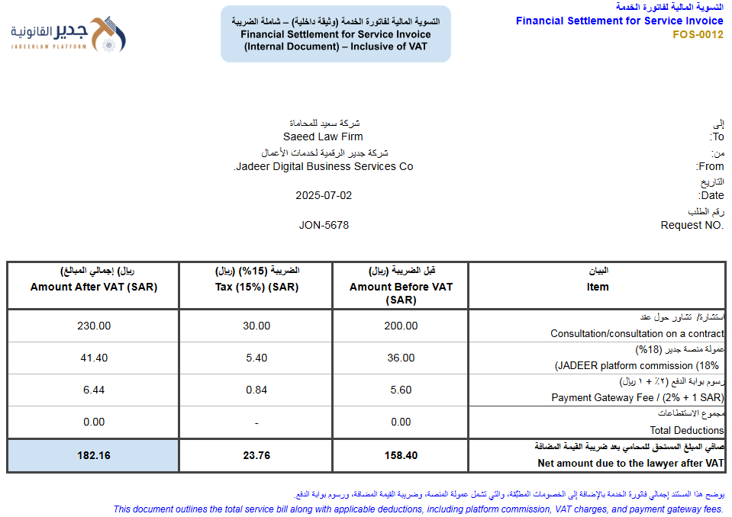
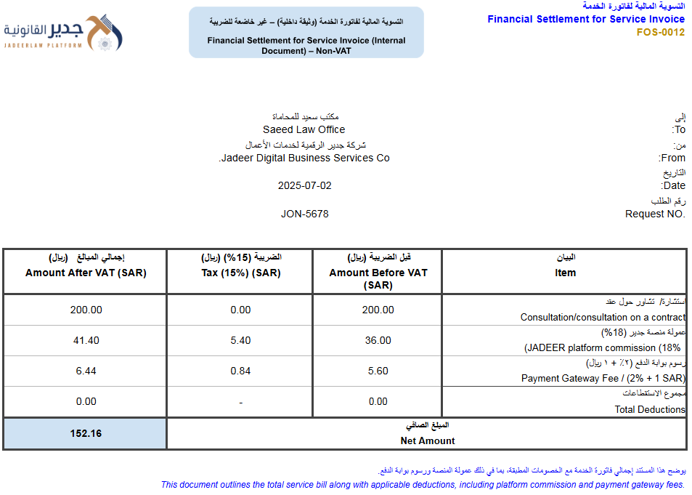
Step 7: Platform prepares settlement report and transfer receipt
المنصة تُعد كشف تسوية وإيصال تحويل
This will be sent via notification (see slides 4-6)
-Use the same format for the Invoice and use the details below or refer to the link provided.
JIN-0123
Note: For any penalty, the system must regenerate a new Financial Operations Summary to the provider.
ملاحظة: يجب على النظام إعادة إنشاء ملخص العمليات المالية للمزود في حال وجود أي غرامة.

Slide 19
Step 8: Platform transfers net amount and stores documentation For 6 years according to the Zakat and Tax Authority system
المنصة تحول الصافي للمحامي وتحفظ الإيصالات والتقارير
لمدة 6 سنوات حسب نظام هيئة الزكاة والضريبة

Slide 20
Financial statement
بيان التسويات المالية
Total:
5980.00
July
 | Request No. رقم الطلب | Invoice Serial Number رقم الفاتورة التسلسلي | Date of Issue تاريخ الإصدار | Service Seeker طالب الخدمة | Service Provider مقدم الخدمة | Service Description وصف الخدمة | Taxable Amount (SAR) المبلغ الخاضع للضريبة (ريال ) | Tax amount of 15% مبلغ الضريبة بنسبة ١٥ % | Basic Payment Amount المبلغ الأساسي للمدفوعات | Platform Commission عمولة المنصة | Tax amount of 15% مبلغ الضريبة بنسبة ١٥ % | Payment Gateway Fee رسوم بوابة الدفع | Tax amount of 15% مبلغ الضريبة بنسبة ١٥ % | Refund Amount المبلغ المسترجع | VAT Collected ضريبة القيمة المضافة المحصلة | VAT Paid Providers/Entities ضريبة القيمة المضافة المدفوعة من قِبل مقدمي الخدمات/الجهات | VAT Paid to Payment Gateway ضريبة القيمة المضافة المدفوعة إلى بوابة الدفع | Net VAT Due صافي ضريبة القيمة المضافة المستحقة
 | JON-5680 | INV-2025-001 | 7/22/2025 | Waseem Tariq Almashni | Fisal Alyosef | طلب استشارة قانونية Request for Legal Consultation | 200.00 | 30.00 | 230.00 | 36.00 | 5.40 | 5.60 | 0.84 | 0.00 | 30.00 | 23.76 | 0.84 | 5.40
 | JON-5688 | INV-2025-002 | 7/22/2025 | Mohamad Ahmad | Abdullah khaled Alsanoni | طلب استشارة قانونية Request for Legal Consultation | 200.00 | 30.00 | 230.00 | 36.00 | 5.40 | 5.60 | 0.84 | 0.00 | 30.00 | 23.76 | 0.84 | 5.40
 | JON-5689 | INV-2025-003 | 7/23/2025 | Meshari Alharbi | Hassan Altwijri | طلب استشارة قانونية Request for Legal Consultation | 200.00 | 30.00 | 230.00 | 36.00 | 5.40 | 5.60 | 0.84 | 0.00 | 30.00 | 23.76 | 0.84 | 5.40
 | JON-5690 | INV-2025-004 | 7/24/2025 | Ali Abdullah | Moath Ahmed Omar Batarfi | طلب استشارة قانونية Request for Legal Consultation | 200.00 | 30.00 | 200.00 | 36.00 | 5.40 | 5.60 | 0.84 | 0.00 | 30.00 | 0.00 | 0.84 | 29.16
 | JON-5691 | INV-2025-005 | 7/24/2025 | BANDER AL SHAMRYI | AL-AWTHAK LAW FIRM | طلب استشارة قانونية Request for Legal Consultation | 200.00 | 30.00 | 200.00 | 36.00 | 5.40 | 5.60 | 0.84 | 0.00 | 30.00 | 0.00 | 0.84 | 29.16
 | JON-5692 | INV-2025-006 | 7/25/2025 | Ali Makes | Abdulmajeed Mohammed Alessa | طلب استشارة قانونية Request for Legal Consultation | 200.00 | 30.00 | 200.00 | 36.00 | 5.40 | 5.60 | 0.84 | 0.00 | 30.00 | 0.00 | 0.84 | 29.16
 | JON-5693 | INV-2025-007 | 7/26/2025 | Mohammed Saud Alkhulaify | MAJED GHAZI AWADH ALLAH ALOSIMI | طلب استشارة قانونية Request for Legal Consultation | 200.00 | 30.00 | 230.00 | 36.00 | 5.40 | 5.60 | 0.84 | 0.00 | 30.00 | 23.76 | 0.84 | 5.40
 | JON-5694 | INV-2025-008 | 7/28/2025 | Maram Abdulghani Al-Rashed | Khalid muidh alshahrani | طلب استشارة قانونية Request for Legal Consultation | 200.00 | 30.00 | 230.00 | 36.00 | 5.40 | 5.60 | 0.84 | 0.00 | 30.00 | 23.76 | 0.84 | 5.40
 | JON-5695 | INV-2025-009 | 7/28/2025 | Bandar Al-Zahrani | MOHAMMAD ABDUALKARIM ALMARSHOOD | طلب استشارة قانونية Request for Legal Consultation | 200.00 | 30.00 | 230.00 | 36.00 | 5.40 | 5.60 | 0.84 | 0.00 | 30.00 | 23.76 | 0.84 | 5.40
 | JON-5696 | INV-2025-010 | 7/29/2025 | Mohammad Turki | Bader myfarh Alghazwani | طلب استشارة قانونية Request for Legal Consultation | 200 | 30 | 230 | 36 | 5.4 | 5.6 | 0.84 | 0.00 | 30.00 | 23.76 | 0.84 | 5.40
الفواتير الصادرة
Out-going Invoices
فواتير طالبي الخدمة
فواتير تشاور المنشآت
Service applicants’ Invoices
Entity Negotiation Invoices
الفواتير الواردة
Incoming Invoices
الفواتير الضريبية
الفواتير غير الضريبية
Tax invoices
Non-tax invoices
حسابات المستخدمين
Users Account
مزودو الخدمات القانونية
طالبو الخدمة
المنشآت
Legal Service Providers
Service Seekers
Establishments
حسابات المنصة
Platform Accounts
إيرادات المنصة
بيان التسويات المالية
بيان ف تشاور المنشآت
تحليل مجموع الإيرادات
بيان التسويات المالية
بيان استرداد العميل
Platform revenues
Financial statement
Entity Negotiation Invoice
Total Revenue Analysis
Financial Settlement - Provider
Clients Refund Statement
Note: Change names and rearrange only.
تغيير مسميات واعادة الترتيب فقط
المستقطعات
Deductions

Slide 21
Statement of invoices issued to applicants for the facility consultation service
بيان الفواتير المصدرة لطالبي خدمة تشاور المنشآت
Total:
13,013.22
July
 | Request No. رقم الطلب | Invoice Serial Number رقم الفاتورة التسلسلي | Date of Issue تاريخ الإصدار | Service Seeker طالب الخدمة | Service Provider مقدم الخدمة | Service Description وصف الخدمة | Taxable Amount (SAR) المبلغ الخاضع للضريبة (ريال ) | Tax amount of 15% مبلغ الضريبة بنسبة ١٥ % | Total bill - including VAT إجمالي الفاتورة - بما في ذلك ضريبة القيمة المضافة | Payment Gateway Fee رسوم بوابة الدفع | Tax amount of 15% مبلغ الضريبة بنسبة ١٥ % | Service Fees Earnings | VAT Collected | VAT Paid Providers/Entities | VAT Paid to Payment Gateway | Net VAT Due
 | JON-5691 | INV-2025-011 | 7/22/2025 | Waleed Fawaz Wael Ziyad | Golden Bear | جلسة مناقشة عقد منشاتBusiness Contract Discussion Session | 100.00 | 15.00 | 115.00 | 3.30 | 0.50 | 96.20 | 15.00 | 0.00 | 0.00 | 15.00
 | JON-5692 | INV-2025-012 | 7/22/2025 | Hani Jaber Salman Badr | Fortify | جلسة مناقشة عقد منشاتBusiness Contract Discussion Session | 100.00 | 15.00 | 115.00 | 3.30 | 0.50 | 96.20 | 15.00 | 0.00 | 0.00 | 15.00
 | JON-5693 | INV-2025-013 | 7/23/2025 | Ammar Abdulsalam Nayef Abdulqader | Entity To Try Entities | جلسة مناقشة عقد منشاتBusiness Contract Discussion Session | 100.00 | 15.00 | 115.00 | 3.30 | 0.50 | 96.20 | 15.00 | 0.00 | 0.00 | 15.00
 | JON-5694 | INV-2025-014 | 7/24/2025 | Tariq Bandar Fawaz Aws | Shial Company | جلسة مناقشة عقد منشاتBusiness Contract Discussion Session | 100.00 | 15.00 | 115.00 | 3.30 | 0.50 | 96.20 | 15.00 | 0.00 | 0.00 | 15.00
 | JON-5695 | INV-2025-015 | 7/24/2025 | Abdulhakeem Abdulwahab Qassem Bassam | Stopfix | جلسة مناقشة عقد منشاتBusiness Contract Discussion Session | 100.00 | 15.00 | 115.00 | 3.30 | 0.50 | 96.20 | 15.00 | 0.00 | 0.00 | 15.00
 | JON-5696 | INV-2025-016 | 7/25/2025 | Azzam Hazem Nader Nayef | Al Magd Stairs | جلسة مناقشة عقد منشاتBusiness Contract Discussion Session | 100.00 | 15.00 | 115.00 | 3.30 | 0.50 | 96.20 | 15.00 | 0.00 | 0.00 | 15.00
 | JON-5697 | INV-2025-017 | 7/26/2025 | Bandar Ghassan Ali Waleed | Xeno | جلسة مناقشة عقد منشاتBusiness Contract Discussion Session | 100.00 | 15.00 | 115.00 | 3.30 | 0.50 | 96.20 | 15.00 | 0.00 | 0.00 | 15.00
 | JON-5698 | INV-2025-018 | 7/28/2025 | Kamal Sultan Jalal Hamed | TechNoma | جلسة مناقشة عقد منشاتBusiness Contract Discussion Session | 100.00 | 15.00 | 115.00 | 3.30 | 0.50 | 96.20 | 15.00 | 0.00 | 0.00 | 15.00
الفواتير الصادرة
Out-going Invoices
فواتير طالبي الخدمة
فواتير تشاور المنشآت
Service applicants’ Invoices
Entity Negotiation Invoices
الفواتير الواردة
Incoming Invoices
الفواتير الضريبية
الفواتير غير الضريبية
Tax invoices
Non-tax invoices
حسابات المستخدمين
Users Account
مزودو الخدمات القانونية
طالبو الخدمة
المنشآت
Legal Service Providers
Service Seekers
Establishments
حسابات المنصة
Platform Accounts
إيرادات المنصة
بيان التسويات المالية
بيان ف تشاور المنشآت
تحليل مجموع الإيرادات
بيان التسويات المالية
بيان استرداد العميل
Platform revenues
Financial statement
Entity Negotiation Invoice
Total Revenue Analysis
Financial Settlement - Provider
Clients Refund Statement
المستقطعات
Deductions

Slide 22

Platform Revenue
إيرادات المنصة
 | Month الشهر | Total platform revenue for all service requester invoices, without VAT إجمالي إيرادات المنصة لجميع فواتير طالبي الخدمة بدون الضريبة | Service Providers Total Revenue إجمالي إيرادات مقدمي الخدمة | Total platform deductions إجمالي مستقطعات المنصة | Total Payment Gateway Fee إجمالي رسوم بوابة الدفع | Total VAT for all service applicants' invoices إجمالي ضريبة القيمة المضافة لجميع فواتير طالبي الخدمة | VAT Paid Providers/Entities ضريبة القيمة المضافة المدفوعة من قِبل مقدمي الخدمات/الجهات | VAT Paid to Payment Gateway ضريبة القيمة المضافة المدفوعة إلى بوابة الدفع | Net VAT Due صافي ضريبة القيمة المضافة المستحقة
 | January | 30,000.00 | 23909.00 | 5,400.00 | 691.00 | 4,500.00 | 3,586.35 | 103.65 | 810.00
 | February | 20,000.00 | 15939.00 | 3,600.00 | 461.00 | 3,000.00 | 2,390.85 | 69.15 | 540.00
 | March | 10,000.00 | 7969.00 | 1,800.00 | 231.00 | 1,500.00 | 1,195.35 | 34.65 | 270.00
 | April | 25,000.00 | 19924.00 | 4,500.00 | 576.00 | 3,750.00 | 2,988.60 | 86.40 | 675.00
 | May | 20,000.00 | 15939.00 | 3,600.00 | 461.00 | 3,000.00 | 2,390.85 | 69.15 | 540.00
 | June | 5,000.00 | 3984.00 | 900.00 | 116.00 | 750.00 | 597.60 | 17.40 | 135.00
 | July | 72,295.65 | 69191.85 | 13,013.22 | 1663.80 | 10,844.35 | 10,378.78 | 249.57 | 216.00
 | August | 15,000.00 | 11954.00 | 2,700.00 | 346.00 | 2,250.00 | 1,793.10 | 51.90 | 405.00
 | September
 | October
 | November
 | December
Total الإجمالي |  | 197,295.65 | 168,809.85 | 35,513.22 | 4,545.80 | 29,594.35 | 25,321.48 | 681.87 | 3,591.00
الفواتير الصادرة
Out-going Invoices
فواتير طالبي الخدمة
فواتير تشاور المنشآت
Service applicants’ Invoices
Entity Negotiation Invoices
الفواتير الواردة
Incoming Invoices
الفواتير الضريبية
الفواتير غير الضريبية
Tax invoices
Non-tax invoices
حسابات المستخدمين
Users Account
مزودو الخدمات القانونية
طالبو الخدمة
المنشآت
Legal Service Providers
Service Seekers
Establishments
حسابات المنصة
Platform Accounts
إيرادات المنصة
بيان التسويات المالية
بيان ف تشاور المنشآت
تحليل مجموع الإيرادات
بيان التسويات المالية
بيان استرداد العميل
Platform revenues
Financial statement
Entity Negotiation Invoice
Total Revenue Analysis
Financial Settlement - Provider
Clients Refund Statement
المستقطعات
Deductions

Slide 23

July 2025
Update
Save
+
2534.40
Filter:
طلب استشارة قانونية | Request for Legal Consultation
Net Amount:
Financial statement بيان التسويات المالية
Date | Request No. رقم الطلب | Invoice Serial Number رقم الفاتورة التسلسلي | Date of Issue تاريخ الإصدار | Service Seeker طالب الخدمة | Service Provider مقدم الخدمة | Service Description وصف الخدمة | Taxable Amount (SAR) المبلغ الخاضع للضريبة (ريال ) | Tax amount of 15% مبلغ الضريبة بنسبة ١٥ % | Basic Payment Amount المبلغ الأساسي للمدفوعات | Platform Commission عمولة المنصة | Tax amount of 15% مبلغ الضريبة بنسبة ١٥ % | Payment Gateway Fee رسوم بوابة الدفع | Tax amount of 15% مبلغ الضريبة بنسبة ١٥ % | Refund Amount المبلغ المسترجع | Total Amount Before Tax for Service Provider إجمالي المبلغ قبل الضريبة لمقدم الخدمة | Tax amount of 15% مبلغ الضريبة بنسبة ١٥ % | Total Invoice إجمالي الفاتورة | VAT Collected ضريبة القيمة المضافة المحصلة | VAT Paid Providers/Entities ضريبة القيمة المضافة المدفوعة من قِبل مقدمي الخدمات/الجهات | VAT Paid to Payment Gateway ضريبة القيمة المضافة المدفوعة إلى بوابة الدفع | Net VAT Due صافي ضريبة القيمة المضافة المستحقة
 | JON-5680 | INV-2025-001 | 7/22/2025 | Sultan AlKathiri | Reham Alsubaie | طلب استشارة قانونية | Request for Legal Consultation | 200.00 | 30.00 | 200.00 | 36.00 | 5.40 | 5.60 | 0.84 | 50.00 | 158.40 | 0.00 | 158.40 | 30.00 | 0.00 | 0.84 | 29.16
 | JON-5688 | INV-2025-002 | 7/22/2025 | Hayat Khan | Abdalaziz Mohamed Abdallah ALhamed | طلب استشارة قانونية | Request for Legal Consultation | 200.00 | 30.00 | 200.00 | 36.00 | 5.40 | 5.60 | 0.84 | 0.00 | 158.40 | 0.00 | 158.40 | 30.00 | 0.00 | 0.84 | 29.16
 | JON-5689 | INV-2025-003 | 7/23/2025 | Haythem Alsayed | Ufuq Al-Hikma Law Firm | طلب استشارة قانونية | Request for Legal Consultation | 200.00 | 30.00 | 200.00 | 36.00 | 5.40 | 5.60 | 0.84 | 0.00 | 158.40 | 0.00 | 158.40 | 30.00 | 0.00 | 0.84 | 29.16
 | JON-5690 | INV-2025-004 | 7/24/2025 | Ali Faisal | Xeno | عقد العمل Business Contract | 30000.00 | 4500.00 | 34500.00 | 7122.00 | 1068.30 | 0.00 | 0.00 | 0.00 | 22878.00 | 3431.70 | 26309.70 | 4500.00 | 3431.70 | 0.00 | 1068.30
 | JON-5691 | INV-2025-005 | 7/24/2025 | Mohammed Alqahtani | Nadine Abdul Wahab Murshid | عقد العمل Business Contract | 40000.00 | 6000.00 | 46000.00 | 7996.00 | 1199.40 | 0.00 | 0.00 | 0.00 | 32004.00 | 4800.60 | 36660.85 | 6000.00 | 4800.60 | 0.00 | 1199.40
 | JON-5692 | INV-2025-006 | 7/25/2025 | Eyman Ayad Abdullah Alshammari | Waleed Abdulaziz Bin Mozan Law Firm | طلب استشارة قانونية | Request for Legal Consultation | 200.00 | 30.00 | 200.00 | 36.00 | 5.40 | 5.60 | 0.84 | 0.00 | 158.40 | 0.00 | 158.40 | 30.00 | 0.00 | 0.84 | 29.16
 | JON-5693 | INV-2025-007 | 7/26/2025 | Shoroog Omar Daboor | Akbar Law Firm | طلب استشارة قانونية | Request for Legal Consultation | 200.00 | 30.00 | 230.00 | 36.00 | 5.40 | 5.60 | 0.84 | 0.00 | 158.40 | 23.76 | 182.16 | 30.00 | 23.76 | 0.84 | 5.40
 | JON-5694 | INV-2025-008 | 7/28/2025 | Abu Sham | Dr.hisham almohaimeed | طلب استشارة قانونية | Request for Legal Consultation | 200.00 | 30.00 | 230.00 | 36.00 | 5.40 | 5.60 | 0.84 | 0.00 | 158.40 | 23.76 | 182.16 | 30.00 | 23.76 | 0.84 | 5.40
 | JON-5695 | INV-2025-009 | 7/28/2025 | Mahmoud Osman Bakheet | JAMILAH SAMI M KHABIRI | طلب استشارة قانونية | Request for Legal Consultation | 200.00 | 30.00 | 230.00 | 36.00 | 5.40 | 5.60 | 0.84 | 0.00 | 158.40 | 23.76 | 182.16 | 30.00 | 23.76 | 0.84 | 5.40
 | JON-5696 | INV-2025-010 | 7/29/2025 | Mohammad Saud Almarri | olayan lawfirm | طلب استشارة قانونية | Request for Legal Consultation | 200.00 | 30.00 | 230.00 | 36.00 | 5.40 | 5.60 | 0.84 | 0.00 | 158.40 | 23.76 | 182.16 | 30.00 | 23.76 | 0.84 | 5.40

Slide 24
Statement of invoices issued to applicants for the facility consultation service بيان الفواتير المصدرة لطالبي خدمة تشاور المنشآت
 | Request No. رقم الطلب | Invoice Serial Number رقم الفاتورة التسلسلي | Date of Issue تاريخ الإصدار | Service Seeker طالب الخدمة | Service Provider مقدم الخدمة | Service Description وصف الخدمة | Taxable Amount (SAR) المبلغ الخاضع للضريبة (ريال ) | Tax amount of 15% مبلغ الضريبة بنسبة ١٥ % | Total Bill- Including VAT إجمالي الفاتورة - بما في ذلك الضريبة | Platform Revenue إيرادات المنصة | VAT Collected ضريبة القيمة المضافة المحصلة | VAT Paid Providers/Entities ضريبة القيمة المضافة المدفوعة من قِبل مقدمي الخدمات/الجهات | VAT Paid to Payment Gateway ضريبة القيمة المضافة المدفوعة إلى بوابة الدفع | Net VAT Due صافي ضريبة القيمة المضافة المستحقة
 | JON-5688 | INV-2025-002 | 7/22/2025 | Waleed Fawaz Wael Ziyad | Golden Bear | جلسة مناقشة عقد منشاتBusiness Contract Discussion Session | 100.00 | 15.00 | 115.00 | 100.00 | 15.00 | 0.00 | 0.00 | 15.00
 | JON-5689 | INV-2025-003 | 7/23/2025 | Hani Jaber Salman Badr | Fortify | جلسة مناقشة عقد منشاتBusiness Contract Discussion Session | 100.00 | 15.00 | 115.00 | 100.00 | 15.00 | 0.00 | 0.00 | 15.00
 | JON-5690 | INV-2025-004 | 7/24/2025 | Ammar Abdulsalam Nayef Abdulqader | Entity To Try Entities | جلسة مناقشة عقد منشاتBusiness Contract Discussion Session | 100.00 | 15.00 | 115.00 | 100.00 | 15.00 | 0.00 | 0.00 | 15.00
 | JON-5691 | INV-2025-005 | 7/24/2025 | Tariq Bandar Fawaz Aws | Shial Company | جلسة مناقشة عقد منشاتBusiness Contract Discussion Session | 100.00 | 15.00 | 115.00 | 100.00 | 15.00 | 0.00 | 0.00 | 15.00
 | JON-5692 | INV-2025-006 | 7/25/2025 | Abdulhakeem Abdulwahab Qassem Bassam | Stopfix | جلسة مناقشة عقد منشاتBusiness Contract Discussion Session | 100.00 | 15.00 | 115.00 | 100.00 | 15.00 | 0.00 | 0.00 | 15.00
 | JON-5693 | INV-2025-007 | 7/26/2025 | Azzam Hazem Nader Nayef | Al Magd Stairs | جلسة مناقشة عقد منشاتBusiness Contract Discussion Session | 100.00 | 15.00 | 115.00 | 100.00 | 15.00 | 0.00 | 0.00 | 15.00
 | JON-5688 | INV-2025-002 | 7/22/2025 | Bandar Ghassan Ali Waleed | Xeno | جلسة مناقشة عقد منشاتBusiness Contract Discussion Session | 100.00 | 15.00 | 115.00 | 100.00 | 15.00 | 0.00 | 0.00 | 15.00
 | JON-5689 | INV-2025-003 | 7/23/2025 | Kamal Sultan Jalal Hamed | TechNoma | جلسة مناقشة عقد منشاتBusiness Contract Discussion Session | 100.00 | 15.00 | 115.00 | 100.00 | 15.00 | 0.00 | 0.00 | 15.00
Month الشهر | Total platform revenue for all service requester invoices, without VAT إجمالي إيرادات المنصة لجميع فواتير طالبي الخدمة بدون الضريبة | Service Providers Total Revenue إجمالي إيرادات مقدمي الخدمة | Total platform deductions إجمالي مستقطعات المنصة | Total Payment Gateway Fee إجمالي رسوم بوابة الدفع | Total VAT for all service applicants' invoices إجمالي ضريبة القيمة المضافة لجميع فواتير طالبي الخدمة | VAT Paid Providers/Entities ضريبة القيمة المضافة المدفوعة من قِبل مقدمي الخدمات/الجهات | VAT Paid to Payment Gateway ضريبة القيمة المضافة المدفوعة إلى بوابة الدفع | Net VAT Due صافي ضريبة القيمة المضافة المستحقة
July | 72,295.65 | 69,191.85 | 13,013.22 | 1,663.80 | 10,844.35 | 10,378.78 | 249.57 | 216.00

Slide 25

Financial settlement statement for all service providers
بيان التسويات المالية لجميع مقدمي الخدمة
For any Contract, make the payment Gateway value zero (0)
بالنسبة لأي عقد، اجعل قيمة بوابة الدفع صفرًا (0) لأن الدفع في العقود لا يمر على بوابة الدفع
July
 | Release Date تاريخ الإصدار | Reference No. رقم المرجع | Service Provider مقدم الخدمة | Taxable Amount (SAR) المبلغ الخاضع للضريبة (ريال ) | Tax amount of 15% مبلغ الضريبة بنسبة ١٥ % | Basic Payment Amount المبلغ الأساسي للمدفوعات | Platform Commission عمولة المنصة | Tax amount of 15% مبلغ الضريبة بنسبة ١٥ % | Payment Gateway Fee رسوم بوابة الدفع | Tax amount of 15% مبلغ الضريبة بنسبة ١٥ % | Refund Amount المبلغ المسترجع | Total Amount Before Tax for Service Provider إجمالي المبلغ قبل الضريبة لمقدم الخدمة | Tax amount of 15% مبلغ الضريبة بنسبة ١٥ % | Total Invoice إجمالي الفاتورة | Request Status حالة الطلب
 | 8/1/2025 | SFO-2025-008 | Reham Alsubaie | 5000.00 | 750.00 | 5750.00 | 900.00 | 135.00 | 116.00 | 17.40 | 50.00 | 3934.00 | 590.10 | 4524.10 | Transferred
 | 8/1/2025 | SFO-2025-009 | Abdalaziz Mohamed Abdallah ALhamed | 3000.00 | 450.00 | 3000.00 | 540.00 | 81.00 | 70.00 | 10.50 | 0.00 | 2390.00 | 0.00 | 2390.00 | Transferred
 |  | SFO-2025-010 | Xeno | 30000.00 | 4500.00 | 34500.00 | 7122.00 | 1068.30 | 0.00 | 0.00 | 0.00 | 22878.00 | 3431.70 | 26309.70
 | 8/1/2025 | SFO-2025-011 | Nadine Abdul Wahab Murshid | 40000.00 | 6000.00 | 46000.00 | 7200.00 | 1080.00 | 921.00 | 138.15 | 0.00 | 31879.00 | 4781.85 | 36660.85 | Transferred
 | 8/1/2025 | SFO-2025-012 | Areej saud alharbi | 1000.00 | 150.00 | 1150.00 | 180.00 | 27.00 | 24.00 | 3.60 | 0.00 | 796.00 | 119.40 | 915.40 | Transferred
 | 8/1/2025 | SFO-2025-013 | Waleed Abdulaziz Bin Mozan Law Firm | 20000.00 | 3000.00 | 23000.00 | 3600.00 | 540.00 | 461.00 | 69.15 | 20.00 | 15919.00 | 2387.85 | 18306.85 | Transferred
 | 8/1/2025 | SFO-2025-014 | Akbar Law Firm | 10000.00 | 1500.00 | 11500.00 | 1800.00 | 270.00 | 231.00 | 34.65 | 0.00 | 7969.00 | 1195.35 | 9164.35 | Transferred
 | 8/1/2025 | SFO-2025-015 | Dr.hisham almohaimeed | 7000.00 | 1050.00 | 8050.00 | 1260.00 | 189.00 | 162.00 | 24.30 | 0.00 | 5578.00 | 836.70 | 6414.70 | Transferred
 | 8/1/2025 | SFO-2025-016 | JAMILAH SAMI M KHABIRI | 500.00 | 75.00 | 575.00 | 90.0 | 13.50 | 12.50 | 1.88 | 0.00 | 397.50 | 59.63 | 457.13 | Transferred
 | 8/1/2025 | SFO-2025-017 | olayan lawfirm | 800.00 | 120.00 | 920.00 | 144.00 | 21.60 | 19.40 | 2.91 | 0.00 | 636.60 | 95.49 | 732.09 | Transferred
الفواتير الصادرة
Out-going Invoices
فواتير طالبي الخدمة
فواتير تشاور المنشآت
Service applicants’ Invoices
Entity Negotiation Invoices
الفواتير الواردة
Incoming Invoices
الفواتير الضريبية
الفواتير غير الضريبية
Tax invoices
Non-tax invoices
حسابات المستخدمين
Users Account
مزودو الخدمات القانونية
طالبو الخدمة
المنشآت
Legal Service Providers
Service Seekers
Establishments
حسابات المنصة
Platform Accounts
إيرادات المنصة
بيان التسويات المالية
بيان ف تشاور المنشآت
تحليل مجموع الإيرادات
بيان التسويات المالية
بيان استرداد العميل
Platform revenues
Financial statement
Entity Negotiation Invoice
Total Revenue Analysis
Financial Settlement - Provider
Clients Refund Statement
Note: Change names and rearrange only.
تغيير مسميات واعادة الترتيب فقط
المستقطعات
Deductions
Tax Invoices
Search….
>
Select
Service Description
Service Provider مقدم الخدمة |  | Service Seeker طالب الخدمة | Request Number رقم الطلب | Invoice Number رقم الفاتورة | Service Description وصف الخدمة | Amount المبلغ | VAT (15%) ضريبة القيمة المضافة (١٥٪) | Total Amount إجمالي المبلغ | Uploaded File الملف المرفوع | Status الحالة | File Status حالة الملف
 | Marwan Abdulhaq Kareem Saud | Edlee Basallote | 2061 | INV-ENT-CO-010 | طلب عقد محاماة استشاريةRequest for a Consultation Lawyer Contract | 200 | 30 | 230
 | Sami Al-Essa | Waleed Fawaz Wael Ziyad | 270 | INV-ENT-CO-011 | طلب عقد استشارة استشاريةRequest Consultation Consulting Contract | 500 | 75 | 575
Approved
File Sent
Not Available
Waiting for Upload
الفواتير
Invoices
فواتير مزودي الخدمة
فواتير جدير
Service Provider Invoices
Jadeer Invoices
حسابات المستخدمين
Users Account
مزودو الخدمة القانونية
طالبو الخدمة
المنشآت
Legal Service Providers
Service Seekers
Establishments
حسابات المنصة
Platform Accounting
التسويات المالية
Financial Settlement
المستقطعات
Deductions

Slide 26
Reham Alsubaie
Service Provider - with Tax
مقدم الخدمة - مع الضريبة
Options for STATUS
Transferred | تم التحويل
Activate | تفعيل
On-Hold | معلقة
Cancel | إلغاء
+
Update
Save
Filter:
Bank Reference No:
Date of Disbursement:
Reference Number:
Net Amount:
July
2025
TRX-JDR-20250808-001
08/01/2025
SFO-2025-008
3847.73
Send
Date | Request No. رقم الطلب | Invoice Serial Number رقم الفاتورة التسلسلي | Date of Issue تاريخ الإصدار | Service Seeker طالب الخدمة | Service Description وصف الخدمة | Taxable Amount (SAR) المبلغ الخاضع للضريبة (ريال ) | Tax amount of 15% مبلغ الضريبة بنسبة ١٥ % | Basic Payment Amount المبلغ الأساسي للمدفوعات | Platform Commission عمولة المنصة | Tax amount of 15% مبلغ الضريبة بنسبة ١٥ % | Payment Gateway Fee رسوم بوابة الدفع | Tax amount of 15% مبلغ الضريبة بنسبة ١٥ % | Refund Amount المبلغ المسترجع | Total Amount Before Tax for Service Provider إجمالي المبلغ قبل الضريبة لمقدم الخدمة | Tax amount of 15% مبلغ الضريبة بنسبة ١٥ % | Total Invoice إجمالي الفاتورة | Request Status حالة الطلب
 | JON-5680 | INV-2025-001 | 7/22/2025 | Waleed Fawaz Wael Ziyad | طلب استشارة قانونية Request for Legal Consultation | 200.00 | 30.00 | 230.00 | 36.00 | 5.40 | 5.60 | 0.84 | 0.00 | 158.40 | 23.76 | 182.16 | Tansferred
 | JON-5688 | INV-2025-002 | 7/22/2025 | Hani Jaber Salman Badr | طلب استشارة قانونية Request for Legal Consultation | 200.00 | 30.00 | 230.00 | 36.00 | 5.40 | 5.60 | 0.84 | 0.00 | 158.40 | 23.76 | 182.16 | Tansferred
 | JON-5689 | INV-2025-003 | 7/23/2025 | Ammar Abdulsalam Nayef Abdulqader | طلب استشارة قانونية Request for Legal Consultation | 200.00 | 30.00 | 230.00 | 36.00 | 5.40 | 5.60 | 0.84 | 0.00 | 158.40 | 23.76 | 182.16 | Tansferred
 | JON-5690 | INV-2025-004 | 7/24/2025 | Tariq Bandar Fawaz Aws | طلب استشارة قانونية Request for Legal Consultation | 200.00 | 30.00 | 230.00 | 36.00 | 5.40 | 5.60 | 0.84 | 0.00 | 158.40 | 23.76 | 182.16 | Tansferred
 | JON-5691 | INV-2025-005 | 7/24/2025 | Abdulhakeem Abdulwahab Qassem Bassam | طلب استشارة قانونية Request for Legal Consultation | 200.00 | 30.00 | 230.00 | 36.00 | 5.40 | 5.60 | 0.84 | 0.00 | 158.40 | 23.76 | 182.16 | Tansferred
 | JON-5692 | INV-2025-006 | 7/25/2025 | Azzam Hazem Nader Nayef | طلب استشارة قانونية Request for Legal Consultation | 200.00 | 30.00 | 230.00 | 36.00 | 5.40 | 5.60 | 0.84 | 0.00 | 158.40 | 23.76 | 182.16 | Tansferred
 | JON-5693 | INV-2025-007 | 7/26/2025 | Bandar Ghassan Ali Waleed | طلب استشارة قانونية Request for Legal Consultation | 200.00 | 30.00 | 230.00 | 36.00 | 5.40 | 5.60 | 0.84 | 0.00 | 158.40 | 23.76 | 182.16 | Tansferred
 | JON-5694 | INV-2025-008 | 7/28/2025 | Kamal Sultan Jalal Hamed | طلب استشارة قانونية Request for Legal Consultation | 200.00 | 30.00 | 230.00 | 36.00 | 5.40 | 5.60 | 0.84 | 0.00 | 158.40 | 23.76 | 182.16 | Tansferred
 | JON-5695 | INV-2025-009 | 7/28/2025 | Suhaib Lyad Elias Aref | طلب استشارة قانونية Request for Legal Consultation | 200.00 | 30.00 | 230.00 | 36.00 | 5.40 | 5.60 | 0.84 | 0.00 | 158.40 | 23.76 | 182.16 | Tansferred
 | JON-5696 | INV-2025-010 | 7/29/2025 | Azzam Hazem Nader Nayef | طلب استشارة قانونية Request for Legal Consultation | 200.00 | 30.00 | 230.00 | 36.00 | 5.40 | 5.60 | 0.84 | 0.00 | 158.40 | 23.76 | 182.16 | Tansferred
بيان بكافة تفاصيل الطلبات الواردة الى مقدم خدمة محدد وما تم بشأن الطلب من اجراءات محاسبية
A statement of all details of requests received from a specific service provider and the accounting procedures taken regarding the request
The system must allow manual selection of orders to request transfer of "contract" payments to the service provider for contracted services that do not fall within the platform's policy of disbursing at the beginning of each month, as this is governed by the nature of contracts dated and with dates between the two parties.
يجب أن يتيح النظام اختيارًا يدويًا لأوامر طلب تحويل دفعات "العقود" إلى مقدم الخدمة للخدمات المتعاقد عليها التي لا تدخل ضمن سياسة المنصة في الصرف بداية كل شهر لأن ما يحكم ذلك هو طبيعة العقود المؤرخة وبمواعيد بين الطرفين.

Slide 27
Options for STATUS
Transferred | تم التحويل
On-Hold | معلقة
On- queued| مجدولة للإصدار
Pending | بانتظار المراجعة
Abdalaziz Mohamed Abdallah ALhamed
Service Provider Non-Tax
مقدم الخدمة غير خاضع للضريبة
Update
Save
+
Filter:
Bank Reference No:
Date of Disbursement:
Reference Number:
Net Amount:
June
2025
TRX-JDR-20250808-002
08/01/2025
SFO-2025-009
2534.40
Send
Date | Request No. رقم الطلب | Invoice Serial Number رقم الفاتورة التسلسلي | Date of Issue تاريخ الإصدار | Service Seeker طالب الخدمة | Service Description وصف الخدمة | Taxable Amount (SAR) المبلغ الخاضع للضريبة (ريال ) | Tax amount of 15% مبلغ الضريبة بنسبة ١٥ % | Basic Payment Amount المبلغ الأساسي للمدفوعات | Platform Commission عمولة المنصة | Tax amount of 15% مبلغ الضريبة بنسبة ١٥ % | Payment Gateway Fee رسوم بوابة الدفع | Tax amount of 15% مبلغ الضريبة بنسبة ١٥ % | Refund Amount المبلغ المسترجع | Total Amount Before Tax for Service Provider إجمالي المبلغ قبل الضريبة لمقدم الخدمة | Tax amount of 15% مبلغ الضريبة بنسبة ١٥ % | Total Invoice إجمالي الفاتورة | Request Status حالة الطلب
 | JON-5680 | INV-2025-001 | 7/22/2025 | Sultan AlKathiri | طلب استشارة قانونية | Request for Legal Consultation | 200.00 | 30.00 | 200.00 | 36.00 | 5.40 | 5.60 | 0.84 | 50.00 | 108.40 | 0.00 | 108.40 | On-Hold
 | JON-5688 | INV-2025-002 | 7/22/2025 | Hayat Khan | طلب استشارة قانونية | Request for Legal Consultation | 200.00 | 30.00 | 200.00 | 36.00 | 5.40 | 5.60 | 0.84 | 0.00 | 158.40 | 0.00 | 158.40 | Transferred
 | JON-5689 | INV-2025-003 | 7/23/2025 | Haythem Alsayed | طلب استشارة قانونية | Request for Legal Consultation | 200.00 | 30.00 | 200.00 | 36.00 | 5.40 | 5.60 | 0.84 | 0.00 | 158.40 | 0.00 | 158.40 | Transferred
 | JON-5690 | INV-2025-004 | 7/24/2025 | Ali Faisal | طلب استشارة قانونية | Request for Legal Consultation | 200.00 | 30.00 | 200.00 | 36.00 | 5.40 | 5.60 | 0.84 | 0.00 | 158.40 | 0.00 | 158.40 | Transferred
 | JON-5691 | INV-2025-005 | 7/24/2025 | Mohammed Alqahtani | طلب استشارة قانونية | Request for Legal Consultation | 200.00 | 30.00 | 200.00 | 36.00 | 5.40 | 5.60 | 0.84 | 0.00 | 158.40 | 0.00 | 158.40 | Transferred
 | JON-5692 | INV-2025-006 | 7/25/2025 | Eyman Ayad Abdullah Alshammari | طلب استشارة قانونية | Request for Legal Consultation | 200.00 | 30.00 | 200.00 | 36.00 | 5.40 | 5.60 | 0.84 | 0.00 | 158.40 | 0.00 | 158.40 | Transferred
 | JON-5693 | INV-2025-007 | 7/26/2025 | Shoroog Omar Daboor | طلب استشارة قانونية | Request for Legal Consultation | 200.00 | 30.00 | 200.00 | 36.00 | 5.40 | 5.60 | 0.84 | 0.00 | 158.40 | 0.00 | 158.40 | Transferred
 | JON-5694 | INV-2025-008 | 7/28/2025 | Abu Sham | طلب استشارة قانونية | Request for Legal Consultation | 200.00 | 30.00 | 200.00 | 36.00 | 5.40 | 5.60 | 0.84 | 0.00 | 158.40 | 0.00 | 158.40 | Transferred
 | JON-5695 | INV-2025-009 | 7/28/2025 | Mahmoud Osman Bakheet | طلب استشارة قانونية | Request for Legal Consultation | 200.00 | 30.00 | 200.00 | 36.00 | 5.40 | 5.60 | 0.84 | 0.00 | 158.40 | 0.00 | 158.40 | Transferred
 | JON-5696 | INV-2025-010 | 7/29/2025 | Mohammad Saud Almarri | طلب استشارة قانونية | Request for Legal Consultation | 200.00 | 30.00 | 200.00 | 36.00 | 5.40 | 5.60 | 0.84 | 0.00 | 158.40 | 0.00 | 158.40 | Transferred
بيان بكافة تفاصيل الطلبات الواردة الى مقدم خدمة محدد وما تم بشأن الطلب من اجراءات محاسبية
A statement of all details of requests received from a specific service provider and the accounting procedures taken regarding the request
The system must allow manual selection of orders to request transfer of "contract" payments to the service provider for contracted services that do not fall within the platform's policy of disbursing at the beginning of each month, as this is governed by the nature of contracts dated and with dates between the two parties.
يجب أن يتيح النظام اختيارًا يدويًا لأوامر طلب تحويل دفعات "العقود" إلى مقدم الخدمة للخدمات المتعاقد عليها التي لا تدخل ضمن سياسة المنصة في الصرف بداية كل شهر لأن ما يحكم ذلك هو طبيعة العقود المؤرخة وبمواعيد بين الطرفين.

Slide 28
If approved, the system will automatically include this invoice for disbursement/transfer
في حالة الموافقة، سيقوم النظام تلقائيًا بإدراج هذه الفاتورة للصرف/التحويل
The system will automatically send a notification to the service provider to upload a correct copy of the invoice.
سيقوم النظام تلقائيًا بإرسال إشعار إلى مزود الخدمة لتحميل نسخة صحيحة من الفاتورة.
Options for STATUS
Transferred | تم التحويل
Activate | تفعيل
On-Hold | معلقة
Cancel | إلغاء
JON-5680
Send
 | Request No. رقم الطلب | Invoice Serial Number رقم الفاتورة التسلسلي | Date of Issue تاريخ الإصدار | Service Requester طالب الخدمة | Service Provider مقدم الخدمة | Service Description وصف الخدمة | Taxable Amount (SAR) المبلغ الخاضع للضريبة (ريال ) | Tax amount of 15% مبلغ الضريبة بنسبة ١٥ % | Basic Payment Amount المبلغ الأساسي للمدفوعات | Platform Commission عمولة المنصة | Tax amount of 15% مبلغ الضريبة بنسبة ١٥ % | Payment Gateway Fee رسوم بوابة الدفع | Tax amount of 15% مبلغ الضريبة بنسبة ١٥ % | Refund Amount المبلغ المسترجع | Total Amount for Service Provider المبلغ الإجمالي لمقدم الخدمة | Tax amount of 15% مبلغ الضريبة بنسبة ١٥ % | Total Invoice إجمالي الفاتورة | Uploaded File الملف المرفوع | File Status حالة الملف | Request Status حالة الطلب
 | JON-5687 | INV-2025-001 | 7/22/2025 | Waleed Fawaz Wael Ziyad | Reham Alsubaie | جلسة تشاور حول عقد محاماه Attorney contract consultation session | 200.00 | 30.00 | 200.00 | 36.00 | 5.40 | 5.60 | 0.84 | 50.00 | 108.40 | 0.00 | 108.40 |  |  | On-Hold
Approved
File Status
Add Refund
Approved
Reject
Time stamp | Amount | Reason for Refund
7:24:2025_10:00:00 | 50.00 | 5 hours late in the meeting
Total Refund | 50.00
Overall Status
Enter the Amount:
Enter the Reason of Refund:
0.00
Transferred
On-Hold
Activate
Cancel
Add Note
7:24:2025_10:00:00 | Under Jadeer mitigation 7-23-2025.
Enter

Slide 29
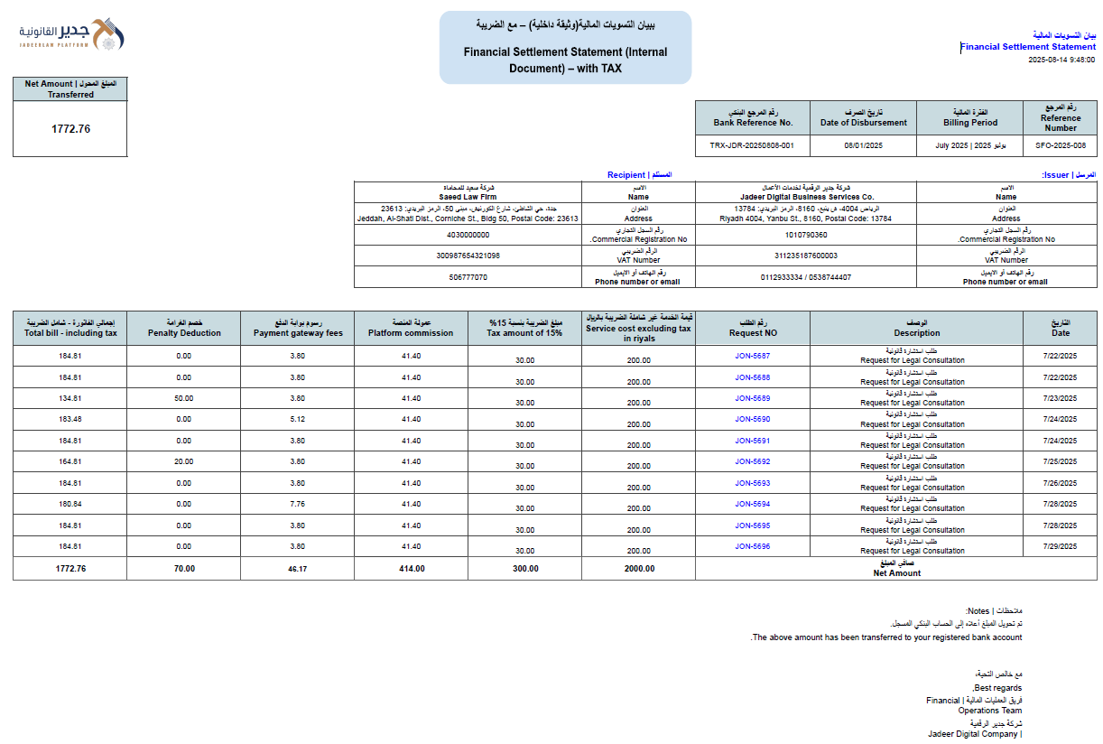
LINK

Slide 30
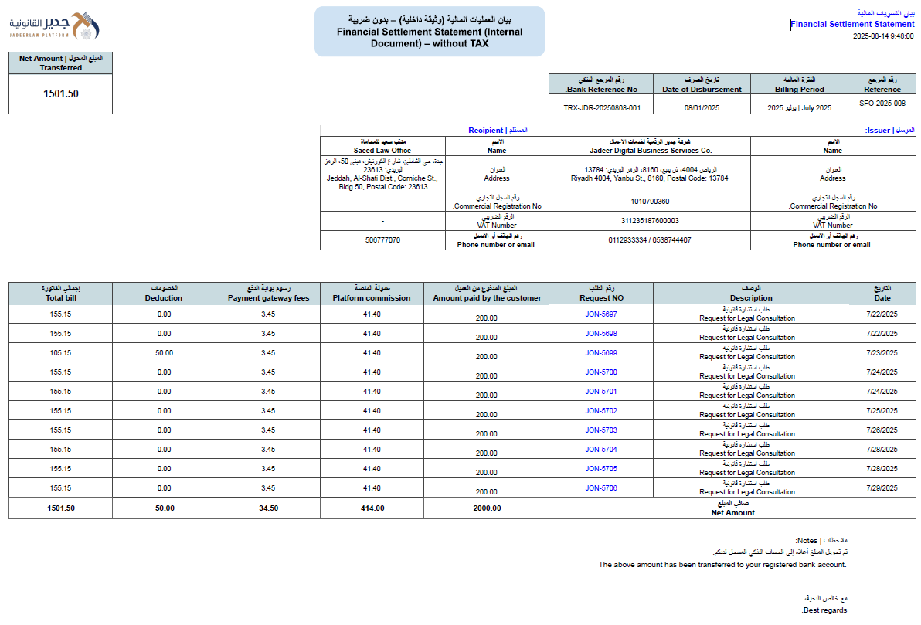
LINK

Slide 31
Clients Refund Statement
بيان استرداد الأموال للعملاء
Total:
80.00
July
 | Request No. رقم الطلب | Invoice Serial Number رقم الفاتورة التسلسلي | Date of Issue تاريخ الإصدار | Service Seeker طالب الخدمة | Service Provider مقدم الخدمة | Service Description وصف الخدمة | Taxable Amount (SAR) المبلغ الخاضع للضريبة (ريال ) | Tax amount of 15% مبلغ الضريبة بنسبة ١٥ % | Basic Payment Amount المبلغ الأساسي للمدفوعات | Platform Commission عمولة المنصة | Tax amount of 15% مبلغ الضريبة بنسبة ١٥ % | Payment Gateway Fee رسوم بوابة الدفع | Tax amount of 15% مبلغ الضريبة بنسبة ١٥ % | Refund Amount المبلغ المسترجع | Total Amount Before Tax for Service Provider إجمالي المبلغ قبل الضريبة لمقدم الخدمة | Tax amount of 15% مبلغ الضريبة بنسبة ١٥ % | Total Invoice إجمالي الفاتورة | VAT Collected | VAT Paid Providers/Entities | VAT Paid to Payment Gateway | Net VAT Due | Request Status حالة الطلب
 | JON-5680 | INV-2025-001 | 7/22/2025 | Sultan AlKathiri | Reham Alsubaie | طلب استشارة قانونية | Request for Legal Consultation | 200 | 30 | 200 | 36 | 5.4 | 5.6 | 0.84 | 50 | 108.4 | 0 | 108.4 | 30 | 0 | 0.84 | 29.16 | On-Hold
 | JON-5688 | INV-2025-002 | 7/22/2025 | Hayat Khan | Abdalaziz Mohamed Abdallah ALhamed | طلب استشارة قانونية | Request for Legal Consultation | 200 | 30 | 230 | 36 | 5.4 | 5.6 | 0.84 | 20 | 138.4 | 20.76 | 159.16 | 30 | 20.76 | 0.84 | 8.4 | On-Hold
 | JON-5689 | INV-2025-003 | 7/23/2025 | Haythem Alsayed | Ufuq Al-Hikma Law Firm | طلب استشارة قانونية | Request for Legal Consultation | 200 | 30 | 230 | 36 | 5.4 | 5.6 | 0.84 | 10 | 148.4 | 22.26 | 170.66 | 30 | 22.26 | 0.84 | 6.9 | On-Hold
الفواتير الصادرة
Out-going Invoices
فواتير طالبي الخدمة
فواتير تشاور المنشآت
Service applicants’ Invoices
Entity Negotiation Invoices
الفواتير الواردة
Incoming Invoices
الفواتير الضريبية
الفواتير غير الضريبية
Tax invoices
Non-tax invoices
حسابات المستخدمين
Users Account
مزودو الخدمات القانونية
طالبو الخدمة
المنشآت
Legal Service Providers
Service Seekers
Establishments
حسابات المنصة
Platform Accounts
إيرادات المنصة
بيان التسويات المالية
بيان ف تشاور المنشآت
تحليل مجموع الإيرادات
بيان التسويات المالية
بيان استرداد العميل
Platform revenues
Financial statement
Entity Negotiation Invoice
Total Revenue Analysis
Financial Settlement - Provider
Clients Refund Statement
المستقطعات
Deductions

Slide 32
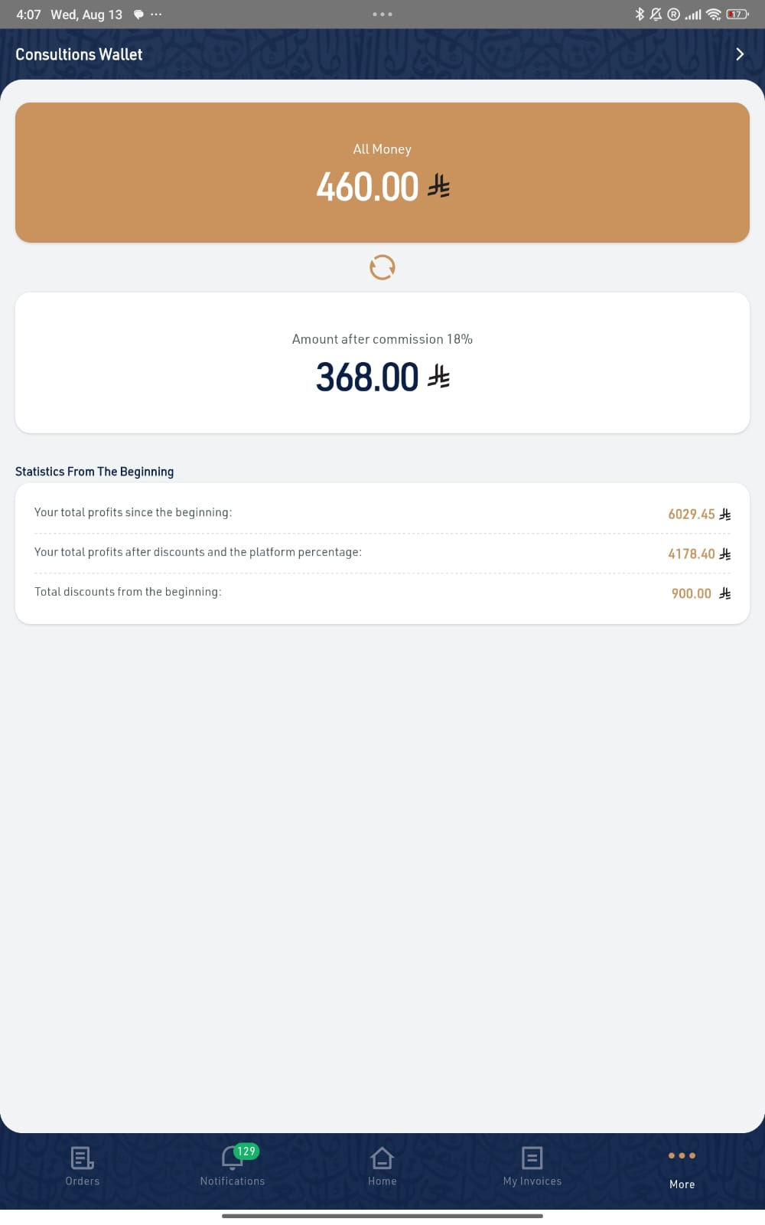


Wallet
Consultation
Contract
All Money
460.00
368.00
المحفظة في واجهة المنصة
Net Amount After Commission and Deductions
Filter List:
460.00
0.00
Full Year | | السنة كاملة
January | | يناير
February | | فبراي
March| | مارس
April| | أبريل
May| | مايو
June| | يونيو
July| | يوليو
August| | أغسطس
September| | سبتمبر
October| | أكتوبر
November| | نوفمبر
December| | ديسمبر
Statistics from the beginning
Your total profits since the beginning
Your total profits after discounts and the platform percentage
6029.45
4178.40
Disbursement Record
Note | ملاحظة
The Reference Number acts as a clickable link that triggers the automatic download of the disbursement file. This is necessary because the full table is too large to display on screen.
يعمل رقم المرجع كرابط قابل للنقر يؤدي إلى تنزيل تلقائي لملف الصرف، وذلك لأن الجدول الكامل كبير جداً ولا يمكن عرضه بالكامل على الشاشة
Consultation/Negotiation
Contract
Filter:
Full Year
2025
فترة التغطية Coverage Period | رقم المرجع Reference Number | المبلغ المحول Net Amount Transferred | تاريخ الصرفDate of Disbursement
July 2025 | PA-2025-008 | 3213.86 | 08/01/2025
June 2025 | PA-2025-007 | 5215.00 | 07/01/2025
May 2025 | PA-2025-006 | 908.60 | 06/01/2025
April 2025 | PA-2025-005 | 200.76 | 05/01/2025
March 2025 | PA-2025-004 | 8234.00 | 04/01/2025
February 2025 | PA-2025-003 | 1213.20 | 03/01/2025
January 2025 | PA-2025-002 | 3014.00 | 02/01/2025

Slide 33
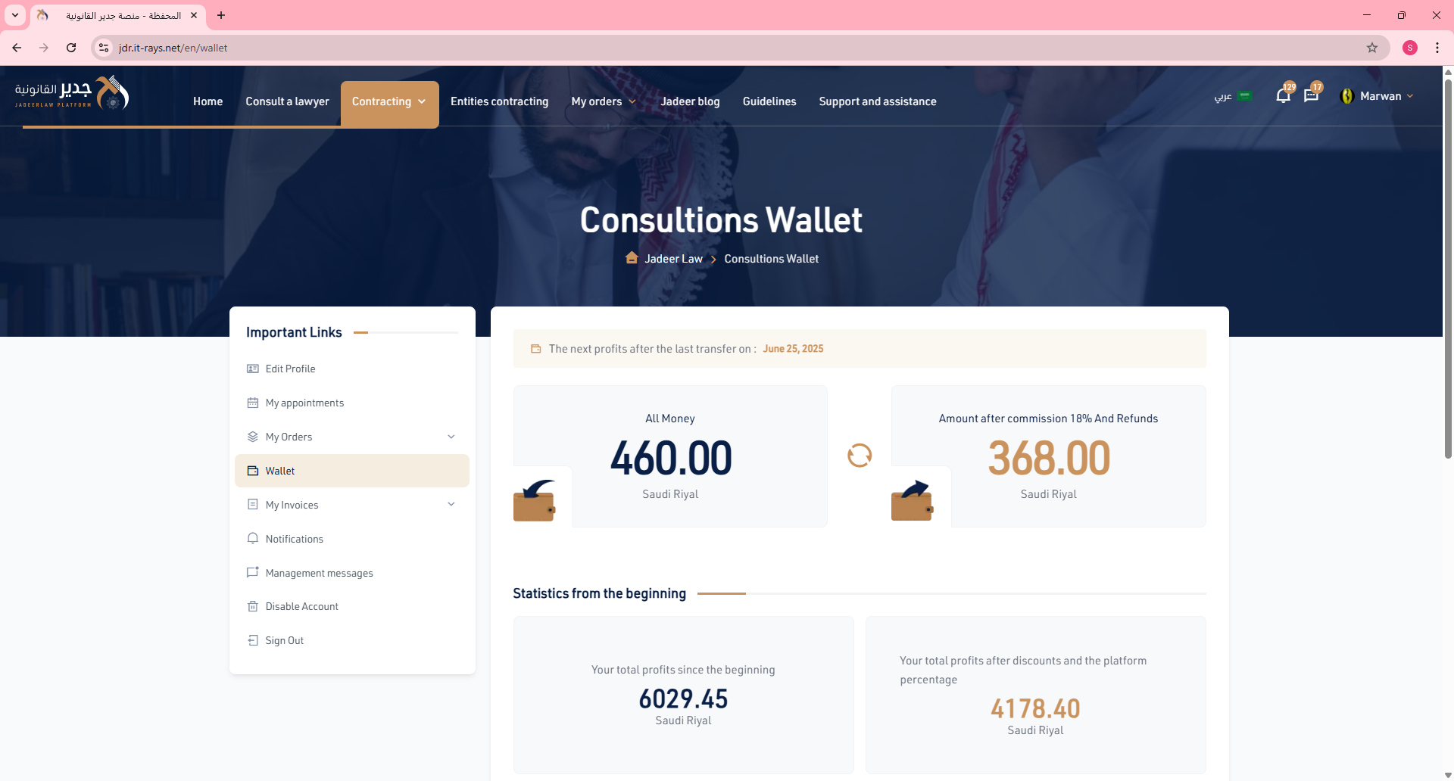

Consultation
Contract
Wallet
With TAX
All Money
920.00
30,000.00
Net Amount After Commission and Deductions
June 2025
460.00
22,878.00
Bank Reference No:
Date of Disbursement:
Reference Number:
Net Amount:
TRX-JDR-20250808-001
08/01/2025
SFO-2025-008
1769.86
Consultation
Your total profits since the beginning
Date | Request NO | Service Seeker | Description | Service cost excluding tax in riyals | Tax amount of 15% | Platform commission | Payment gateway fees | Penalty Deduction | Total bill - including tax
7/22/2025 | JON-5687 | Waleed Fawaz Wael Ziyad | طلب استشارة قانونية Request for Legal Consultation | 200.00 | 30.00 | 46.69 | 3.80 | 0.00 | 179.52
7/22/2025 | JON-5688 | Hani Jaber Salman Badr | طلب استشارة قانونية Request for Legal Consultation | 200.00 | 30.00 | 46.69 | 3.80 | 0.00 | 179.52
7/23/2025 | JON-5689 | Ammar Abdulsalam Nayef Abdulqader | طلب استشارة قانونية Request for Legal Consultation | 200.00 | 30.00 | 46.69 | 3.80 | 0.00 | 179.52
7/24/2025 | JON-5690 | Tariq Bandar Fawaz Aws | طلب استشارة قانونية Request for Legal Consultation | 200.00 | 30.00 | 46.69 | 5.12 | 0.00 | 178.19
7/24/2025 | JON-5691 | Abdulhakeem Abdulwahab Qassem Bassam | طلب استشارة قانونية Request for Legal Consultation | 200.00 | 30.00 | 46.69 | 3.80 | 0.00 | 179.52
7/25/2025 | JON-5692 | Azzam Hazem Nader Nayef | طلب استشارة قانونية Request for Legal Consultation | 200.00 | 30.00 | 46.69 | 3.80 | 20.00 | 159.52
7/26/2025 | JON-5693 | Bandar Ghassan Ali Waleed | طلب استشارة قانونية Request for Legal Consultation | 200.00 | 30.00 | 46.69 | 3.80 | 0.00 | 179.52
7/28/2025 | JON-5694 | Kamal Sultan Jalal Hamed | طلب استشارة قانونية Request for Legal Consultation | 200.00 | 30.00 | 46.69 | 7.76 | 0.00 | 175.55
7/28/2025 | JON-5695 | Suhaib Lyad Elias Aref | طلب استشارة قانونية Request for Legal Consultation | 200.00 | 30.00 | 46.69 | 3.80 | 0.00 | 179.52
6029.45
Your total profits after discounts and the platform percentage
4178.40
Contract
Your total profits since the beginning
6029.45
Your total profits after discounts and the platform percentage
4178.40
Consultation/Negotiation
Contract
Filter:
Full Year
2025
Billing Period | Reference Number
January 2025 | SFO-2025-008
February 2025 | SFO-2025-012
March 2025 | SFO-2025-015
April 2025 | SFO-2025-017
May 2025 | SFO-2025-023
June 2025 | SFO-2025-025
July 2025 | SFO-2025-030
August 2025 | SFO-2025-032

Slide 34
Consultation
Contract
Wallet
All Money
920.00
34500.00
Net Amount After Commission and Deductions
July 2025
460.00
26309.70
Bank Reference No:
Date of Disbursement:
Reference Number:
Net Amount:
SFO-2025-014
27,378.00
Consultation
Your total profits since the beginning
Date | Request NO | Service Seeker | Description | Service cost excluding tax in riyals | Tax amount of 15% | Platform commission | Payment gateway fees | Penalty Deduction | Total bill - including tax
7/20/2025 | JON-1846 | Waleed Fawaz Wael Ziyad | دفعة عقد محاماة Attorney contract payment | 30000.00 | 4500.00 | 8190.30 | 0.00 | 0.00 | 26309.70
6029.45
Your total profits after discounts and the platform percentage
4178.40
Contract
Your total profits since the beginning
34500.00
Your total profits after discounts and the platform percentage
26309.70
Consultation/Negotiation
Contract
Filter:
Full Year
2025
Billing Period | Reference Number
July 2025 | SFO-2025-0014
March 2025 | SFO-2025-015
April 2025 | SFO-2025-017
May 2025 | SFO-2025-023
June 2025 | SFO-2025-025
July 2025 | SFO-2025-030
August 2025 | SFO-2025-032

Slide 35
Consultation
Contract
Wallet
Non-TAX
All Money
920.00
30,000.00
Net Amount After Commission and Deductions
June 2025
460.00
22,878.00
Bank Reference No:
Date of Disbursement:
Reference Number:
Net Amount:
TRX-JDR-20250808-001
08/01/2025
SFO-2025-008
1769.86
Consultation
Your total profits since the beginning
Date | Request NO | Service Seeker | Description | Service cost excluding tax in riyals | Tax amount of 15% | Platform commission | Payment gateway fees | Penalty Deduction | Total bill - including tax
7/22/2025 | JON-5687 | Waleed Fawaz Wael Ziyad | طلب استشارة قانونية Request for Legal Consultation | 200.00 | 30.00 | 46.69 | 3.80 | 0.00 | 149.51
7/22/2025 | JON-5688 | Hani Jaber Salman Badr | طلب استشارة قانونية Request for Legal Consultation | 200.00 | 30.00 | 46.69 | 3.80 | 0.00 | 149.51
7/23/2025 | JON-5689 | Ammar Abdulsalam Nayef Abdulqader | طلب استشارة قانونية Request for Legal Consultation | 200.00 | 30.00 | 46.69 | 3.80 | 0.00 | 149.51
7/24/2025 | JON-5690 | Tariq Bandar Fawaz Aws | طلب استشارة قانونية Request for Legal Consultation | 200.00 | 30.00 | 46.69 | 5.12 | 0.00 | 148.19
7/24/2025 | JON-5691 | Abdulhakeem Abdulwahab Qassem Bassam | طلب استشارة قانونية Request for Legal Consultation | 200.00 | 30.00 | 46.69 | 3.80 | 0.00 | 149.51
7/25/2025 | JON-5692 | Azzam Hazem Nader Nayef | طلب استشارة قانونية Request for Legal Consultation | 200.00 | 30.00 | 46.69 | 3.80 | 20.00 | 129.51
7/26/2025 | JON-5693 | Bandar Ghassan Ali Waleed | طلب استشارة قانونية Request for Legal Consultation | 200.00 | 30.00 | 46.69 | 3.80 | 0.00 | 149.51
7/28/2025 | JON-5694 | Kamal Sultan Jalal Hamed | طلب استشارة قانونية Request for Legal Consultation | 200.00 | 30.00 | 46.69 | 7.76 | 0.00 | 145.55
7/28/2025 | JON-5695 | Suhaib Lyad Elias Aref | طلب استشارة قانونية Request for Legal Consultation | 200.00 | 30.00 | 46.69 | 3.80 | 0.00 | 149.51
6029.45
Your total profits after discounts and the platform percentage
4178.40
Contract
Your total profits since the beginning
6029.45
Your total profits after discounts and the platform percentage
4178.40
Consultation/Negotiation
Contract
Filter:
Full Year
2025
Billing Period | Reference Number
January 2025 | SFO-2025-008
February 2025 | SFO-2025-012
March 2025 | SFO-2025-015
April 2025 | SFO-2025-017
May 2025 | SFO-2025-023
June 2025 | SFO-2025-025
July 2025 | SFO-2025-030
August 2025 | SFO-2025-032

Slide 36
Required Documents at Each Step
المستندات المطلوبة في كل خطوة
Jadeer Invoice to customer → Full service amount with VAT (always)
فاتورة جدير للعميل ← مبلغ الخدمة الكامل مع ضريبة القيمة المضافة (دائمًا)
The lawyer's bill to Jadeer → entitled to his services (varies depending on his tax registration)
فاتورة المحامي إلى جدير ← مقابل خدمته (تختلف حسب تسجيله في الضريبة)
Platform invoice to the service applicant → Platform fees for the facility contract discussion session
فاتورة المنصة إلى طالب الخدمة ← رسوم المنصة لجلسة مناقشة عقد المنشأة
Financial Settlement for Service Invoice → From platform to lawyer
التسوية المالية لفاتورة الخدمة ← من المنصة إلى المحامي
Financial Settlement Statement → From platform to lawyer
بيان التسويات المالية ← من المنصة إلى المحامي

Slide 37
Platform Protection Rules
قواعد حماية المنصة
No invoice issued to client for core service
                لا تصدر المنصة فاتورة للعميل عن الخدمة الأساسية
No transfer to lawyer without uploaded invoice
            لا يتم التحويل قبل استلام نسخة من فاتورة المحامي
The platform must maintain all financial records related to financial transactions conducted on it, and retain them for a period of 6 years, in accordance with Saudi regulations and laws.
يجب على المنصة الاحتفاظ بكافة السجلات المالية الخاصة بالعمليات المالية التي تمت عليها، والاحتفاظ بها لمدة 6 سنوات حسب التعليمات والقوانين السعودية.

Slide 38
الرابط الذي يوضح نماذج الفواتير:
https://docs.google.com/spreadsheets/d/1S8orT4UFQSOhFbbF8nyxRjP8VHDfA_KxjbTRvDQ8Jwc/edit?gid=774483137#gid=774483137

Slide 39
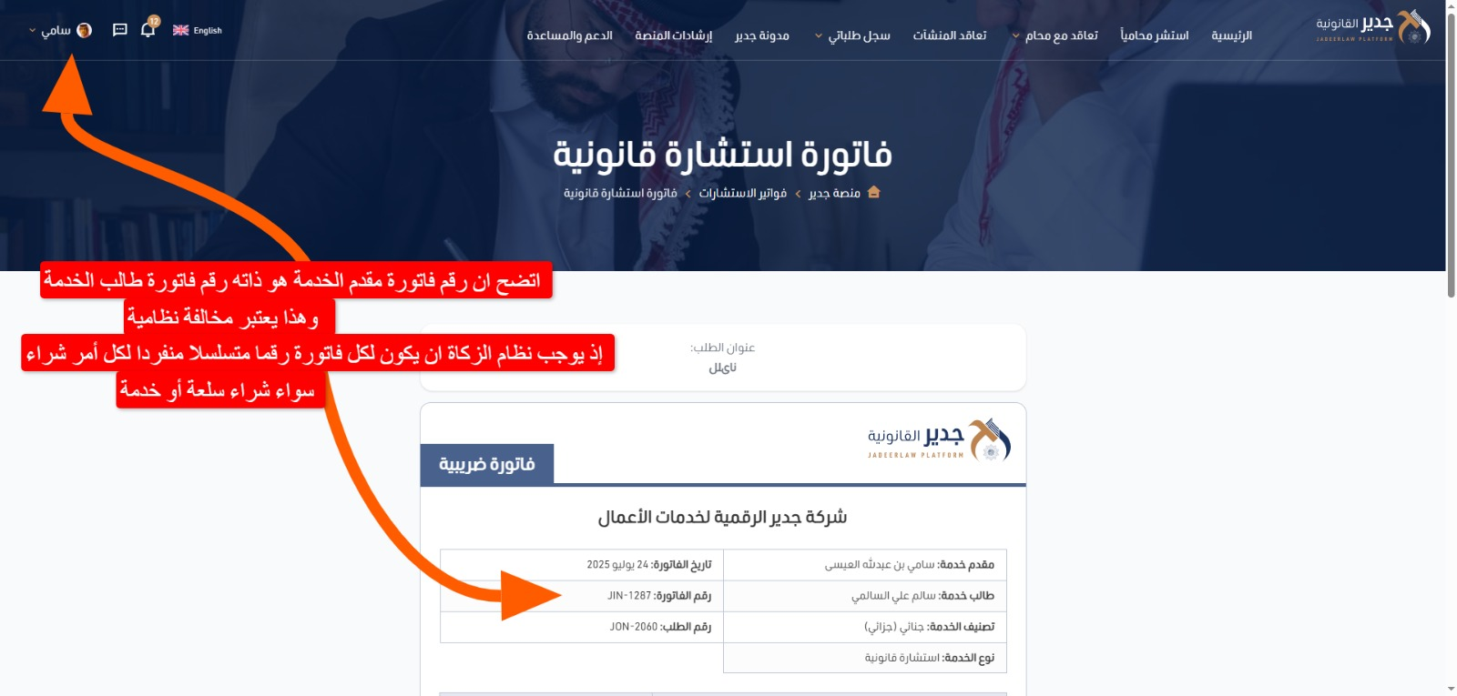
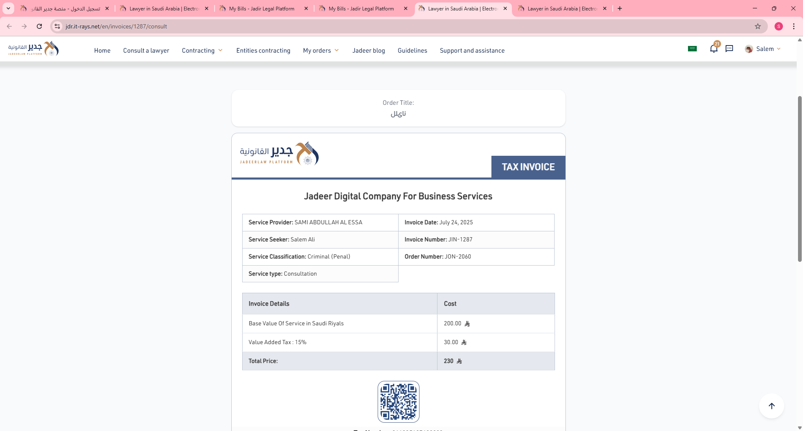
  خطأ سابق لم ننتبه له سابقا وهو أن كل فاتورة تصدر يجب ان يكون لها رقم منفرد لا يشابه رقما اخر لفاتورة أخرى

